Slide 1
１ 行財政改革

Slide 2
（１）大阪府庁での取組
5

Slide 3
１ 総論
2007年以前の状況
・法人2税の落ち込み等により1998年度以降、2007年度まで10年連続の赤字決算。
・2001年度より、財政再建団体への転落を回避するため、府債の償還財源を積み立てるための減債基金から借入
を実施し、2007年度末にはその累計額が5,202億円にまで増大。また、借入れによる基⾦残⾼の不⾜を防ぐため、
通常の借換額を上回る借換債を発⾏。
・府債残高も1989年以降増加傾向にあり、実質公債費比率等の財政指標は厳しい状況にあった。
2008年度以降の行財政改革の取組
・2008年度以降、①減債基金からの借入をしない、②借換債の増発をしない、ことを前提に「収入の範囲内で予算
を組む」という方針のもと改革を推進。 「財政再建プログラム(案)」等のもと、すべての事務事業、出資法人、公の
施設についてゼロベースで見直しを行うとともに、給与の大幅なカット等を実施。さらに債権管理の強化、広告事業
の拡充等による歳入確保の取組も強化。
・また、決算剰余金の減債基金及び財政調整基金への積立てルールや財政調整基金の積立目標額などについて定
めた「財政運営基本条例」を制定するなど、健全で規律ある行財政運営を推進するための仕組みづくりも実施。
成果
・2008年度以降、14年連続で黒字決算を維持。
・減債基金からの借入について、計画的に復元を実施してきた結果、2023年度末で復元が完了する見通し。
・臨時財政対策債を除く府債残高が着実に減少するとともに、財政指標についても実質公債費比率、将来負担比
率とも改善。

Slide 4
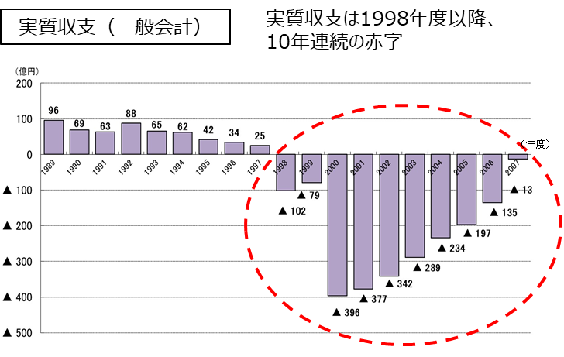
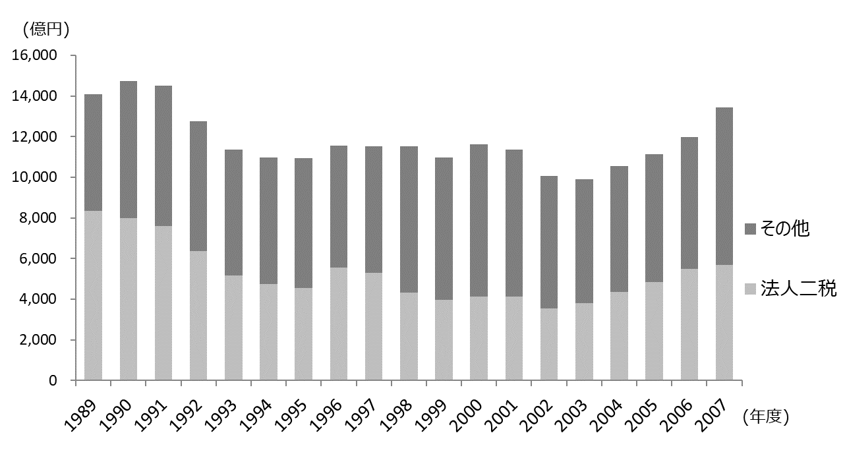
１ 総論
■バブル崩壊後の府財政を取り巻く状況
バブル後の長期にわたる税収の低迷と、国の景気対策や財源対策等による府債残高の増加に伴う元利償還金の増加、加えて、社会保障関係経費などの経常的な歳出の増加などにより、多額の財源不足が生じていた。
経常的収入（府税、普通交付税など）に占める経常的経費（人件費、公債費 など）の割合が極めて高く、弾力的な財政運営が困難な状況にあった。
府税収入
バブル崩壊後、法人二税を中心に税収が低迷
（※）地方消費税の額は、清算後の数値に調整して記載

Slide 5
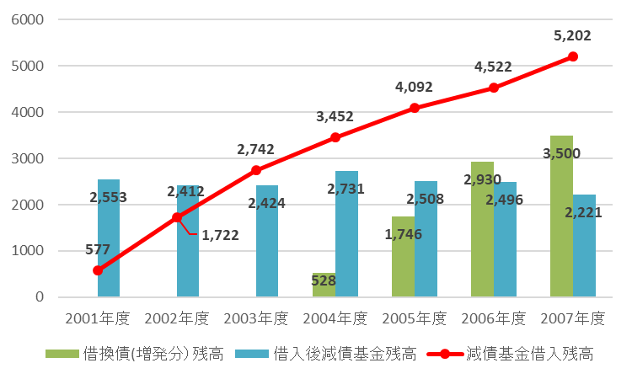
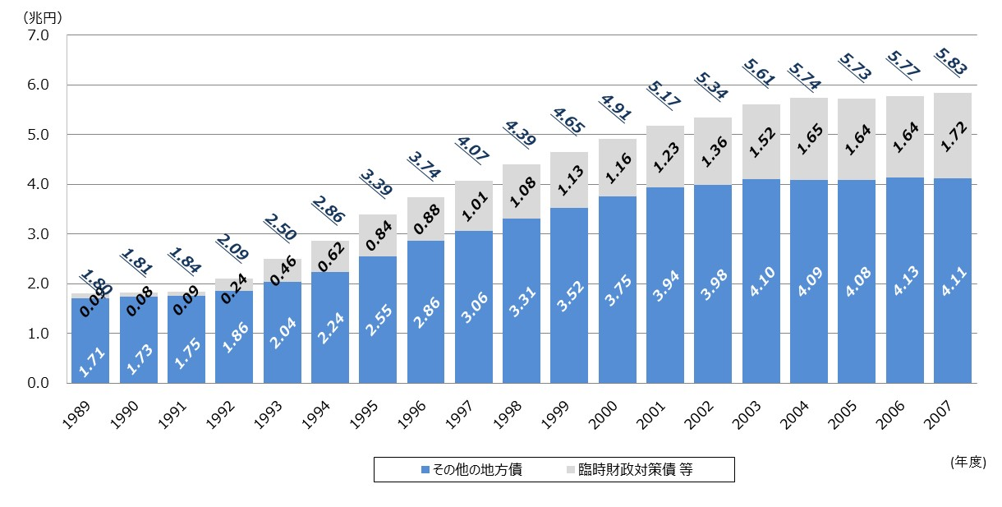
１ 総論
■2007年度以前の財政運営
1996年以降、財政再建団体転落回避を最大の課題として、人件費の抑制、 施策の重点化などを進めてきた。
しかし、歳出が歳入を上回る恒常的な赤字構造を根本的に解決するには至らず、2001年度より、緊急的な措置（※）として、府債の償還財源を確保する目的で設置された「減債基金」からの借入れを行った。また、借入れにより基⾦残⾼が不⾜してしまうことを防ぐため、通常の借換額を上回る借換債を発⾏するなどの対応を行った。
その結果、2007年度末の減債基金借入残高は 5,000 億円を超え、その原資となる借換債の増発は累計 3,500 億円に達しており、借入後の減債基金残高が 2,000 億円台であることから、借換債の増発を行っていなければ、減債基金は底をついていたという極めて厳しい財政状況にあった。
※減債基金からの借入れは、1998年に公表した「財政再建プログラム（案）」に基づき赤字を抑制するため、財政健全化債の発行や減債基金からの借入れという手法による財政運営を行うこととしたもの。（ただし、実際に減債基金からの借入れを実行したのは、2001年度からである。）
さらに、2001年９月に公表した「大阪府行財政計画（案）」では、 財政再建団体転落回避を改革目標に掲げ、2011年度までの計画期間内に単年度収支を黒字に転換させ、減債基金に頼らない財政運営をめざすこととしていた。
減債基金借入残高と借換債の増発
府債残高の推移
府債残高は大きく増加
（単位：億円）
8

Slide 6
１ 総論
■2008年度以降の財政再建の取組と減債基金の復元
減債基金からの借入れ及び借換債の増発といった将来世代へ負担を先延ばしする手法と決別しなければ、真の財政再建を果たすことはできないとの考えから、2008年度以降、①減債基金からの借入をしない、②借換債の増発をしない、ことを前提に「収入の範囲内で予算を組む」という方針のもと改革を推進。
「財政再建プログラム(案)」を策定し、すべての事務事業、出資法人、公の施設についてゼロベースで見直しを行うとともに、給料の大幅なカット等も実施。その後も「財政構造改革プラン（案）」等を策定し、全庁を挙げた財政再建の取組を推進。
また、2012年には、規律の確保、計画性の確保、透明性の確保を基本理念として、府の財政運営のあり方を定めた「財政運営基本条例」を制定。収入の範囲内で支出を行うことや、決算剰余金の減債基金及び財政調整基金への積立てルールや財政調整基金の積立目標額を定めた本条例により、健全で規律ある行財政運営を推進するための仕組みづくりを実施。
こうした取組を重ねた結果、2008年度以降、実質収支は黒字に転換し、14年連続で黒字決算を維持するとともに、ピーク時に累計5,202億円に達した減債基金からの借入れについても、2023年度末に復元が完了する見通し。
また、実質公債費比率や将来負担比率が改善するなど、財政指標についても改善してきている。
9

Slide 7
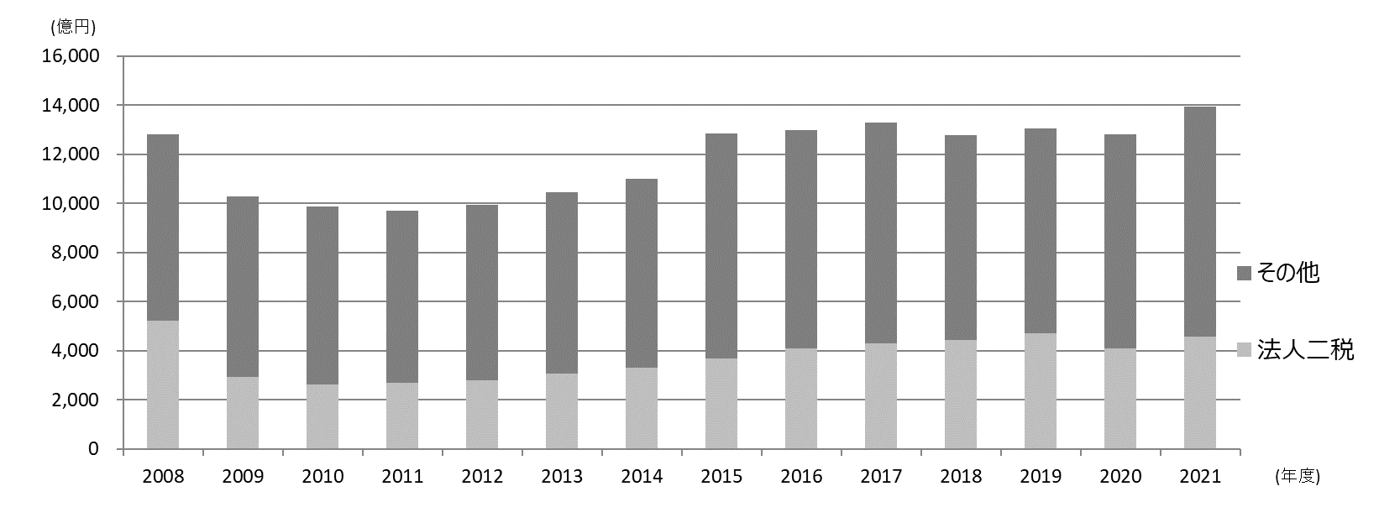
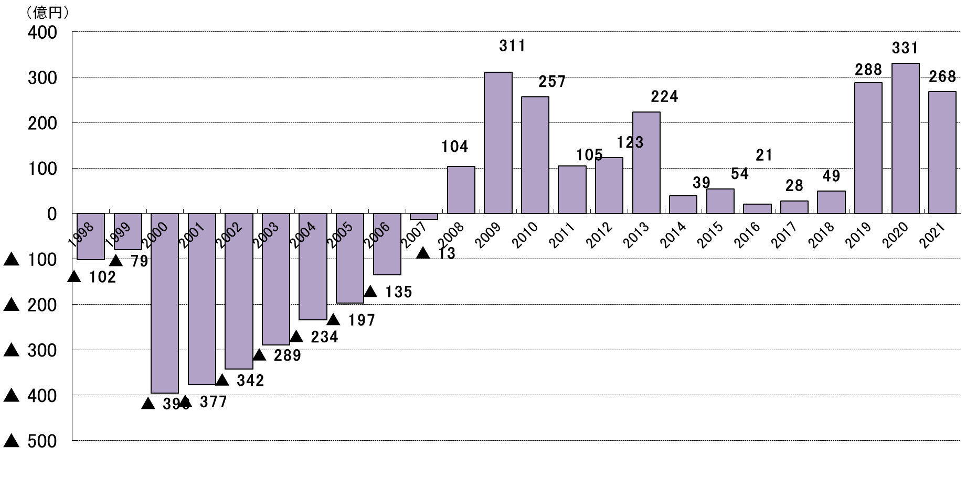
１ 総論
府税収入
リーマンショック（2008年9月）により落ち込んだ府税収入は回復
実質収支
実質収支は2008年度以降黒字に転じ、現在まで14年連続の黒字を堅持
（年度）
14年連続の黒字決算
10
※実質収支・・・歳入歳出差引額（形式収支）から翌年度へ繰り越すべき財源を控除した決算額

Slide 8
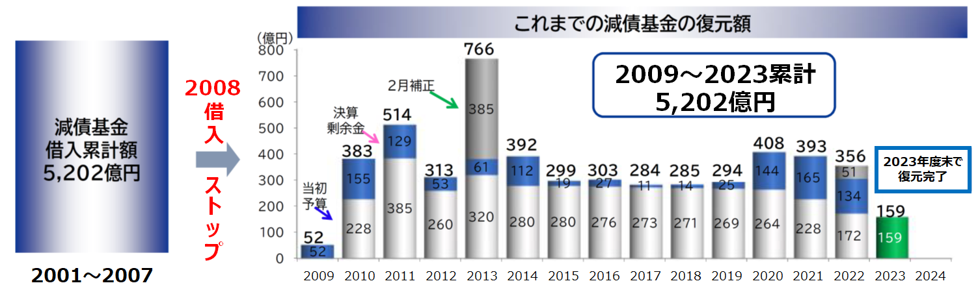
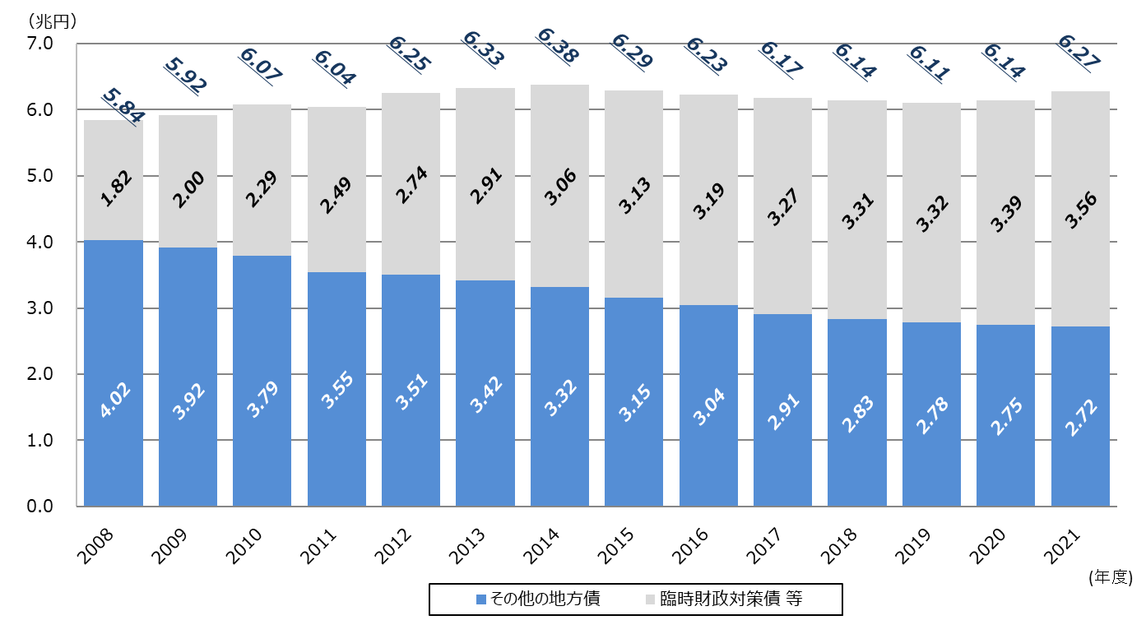
１ 総論
減債基金の復元
ピーク時に累計5,202億円に達した減債基金からの借入れは、2023年度末に復元が完了する見通し
（年度）
府債残高
臨時財政対策債等を除く府債残高は着実に減少
11
※臨時財政対策債等・・・税や交付税の代替として発行した府債（臨時財政対策債、減税補填債、臨時税収補填債、減収補填債）の合計

Slide 9
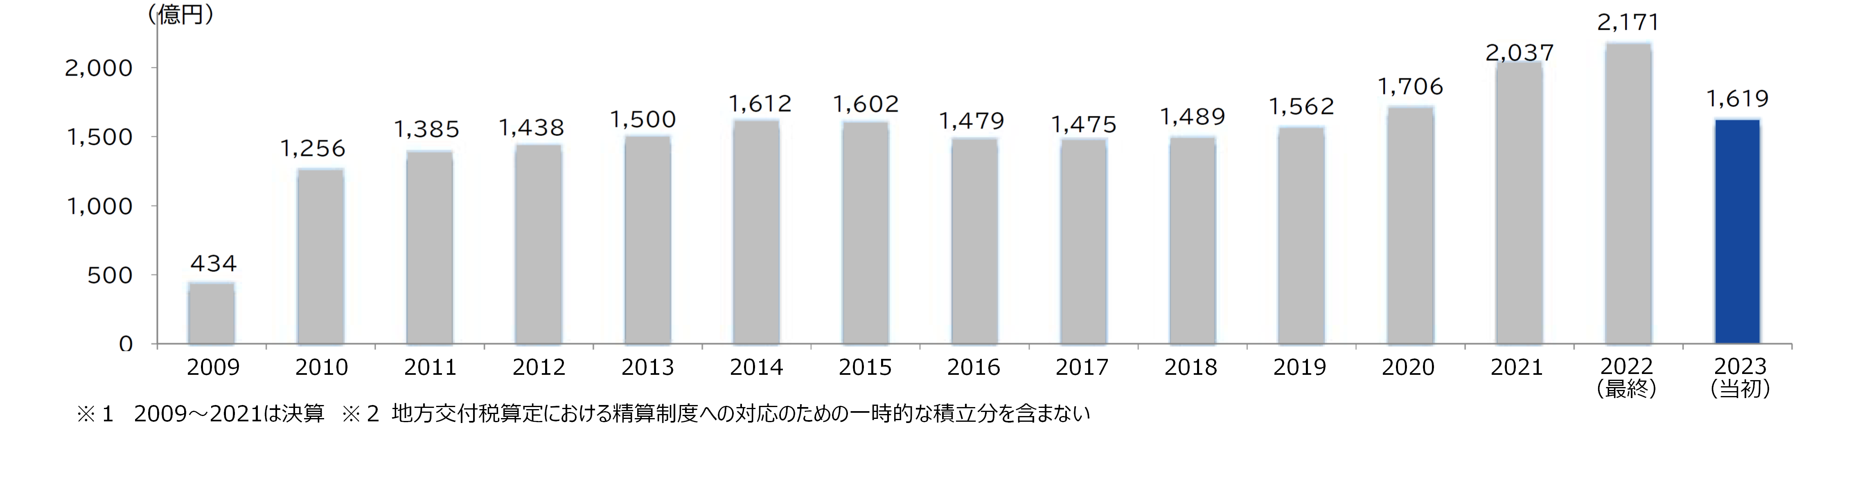
１ 総論
財政調整基金積立額
2023年度当初予算編成後において、財政運営基本条例に基づく目標額（2030年度末までに1,400億円）を上回る1,619億円を確保
12

Slide 10
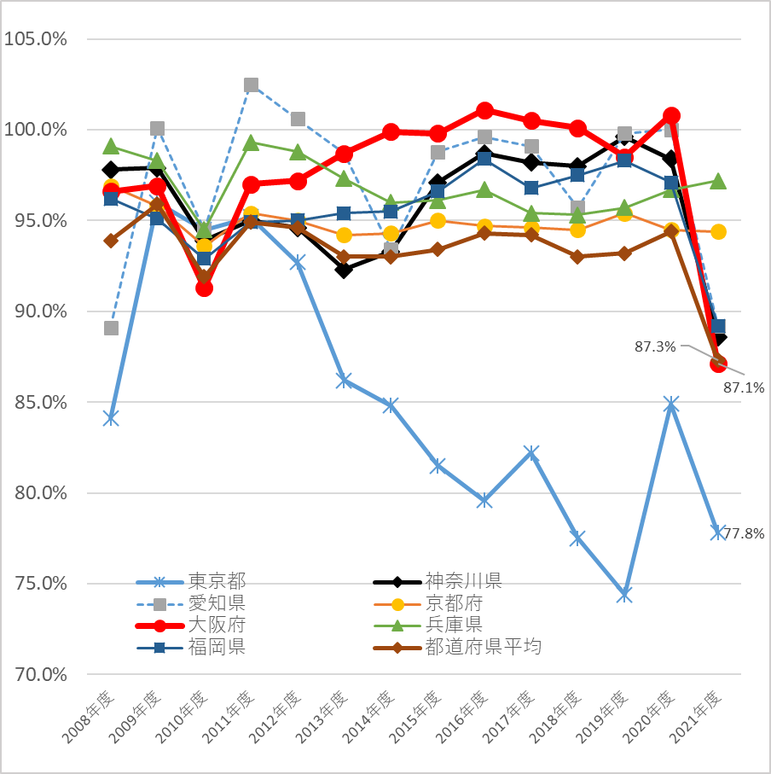
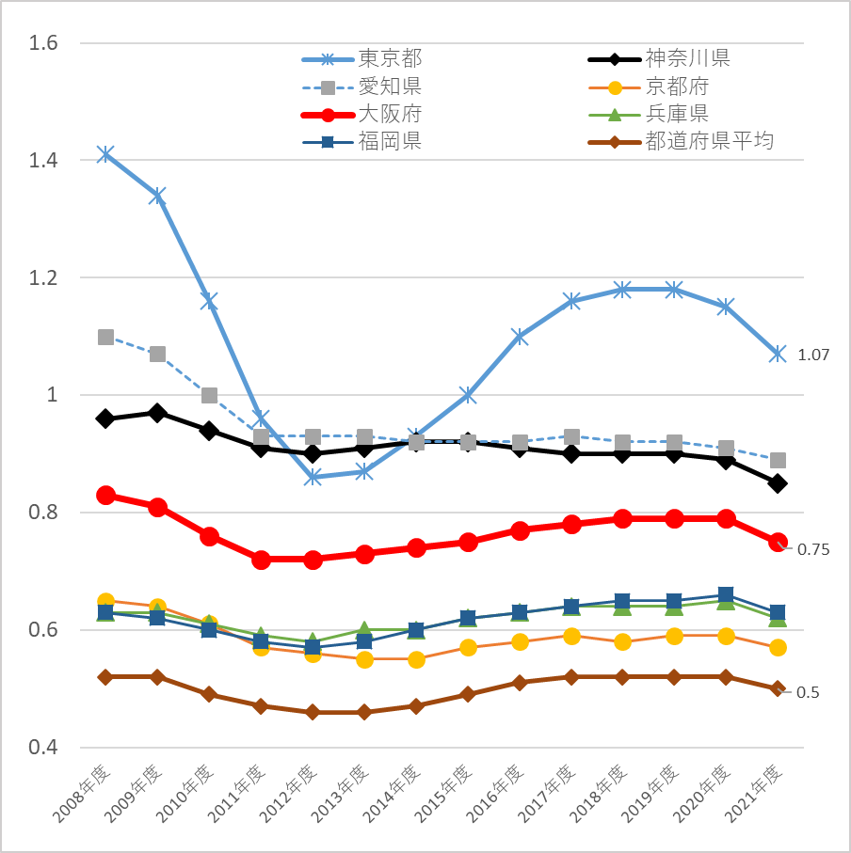
１ 総論
各種財政指標の変化
経常収支比率 | 2008年度 | 2021年度
大阪府 | 96.6％ | 87.1％
都道府県平均 | 93.9% | 87.3%
財政力指数 | 2008年度 | 2021年度
大阪府 | 0.83 | 0.75
都道府県平均 | 0.52 | 0.50
（※）
経常収支比率は、府税や地方交付税などの経常的収入が、人件費や公債費や扶助費などの経常的経費に充当される割合を示す。
2021年度は、府税が見込みを上回るなど経常的収入が増えたことで、この比率が一時的に大幅に改善した。
（見込みを上回った分の府税収入は、後年度の地方交付税で精算される。）
13

Slide 11
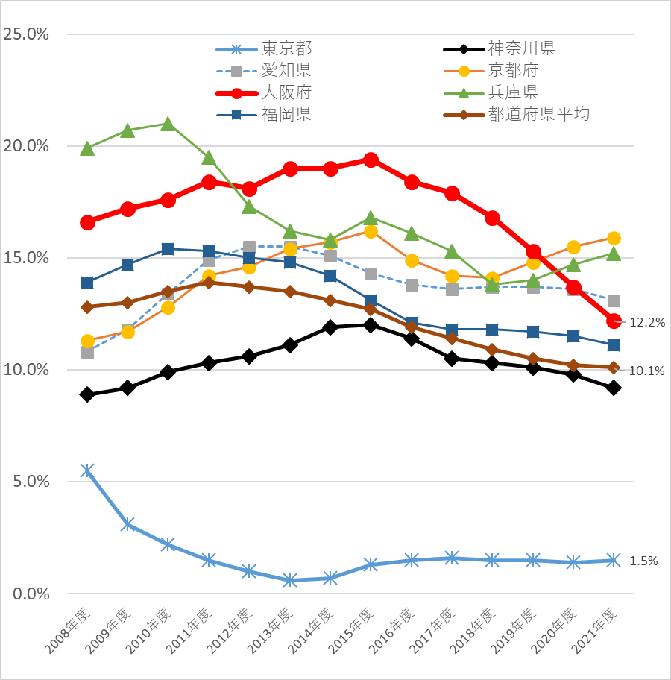
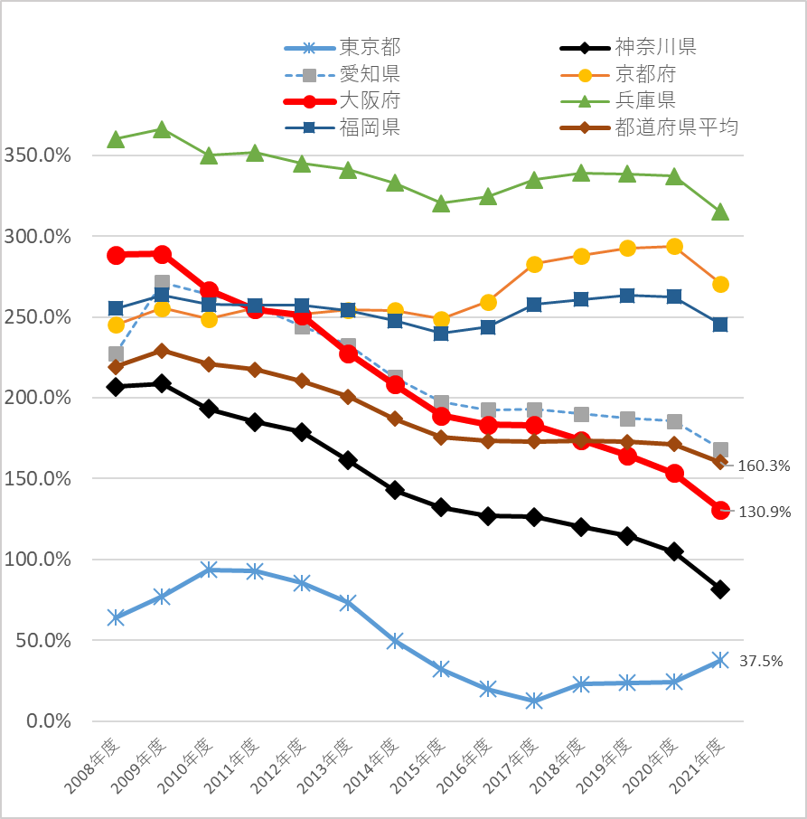
１ 総論
実質公債費比率 | 2008年度 | 2021年度
大阪府 | 16.6％ | 12.2%
都道府県平均 | 12.8％ | 10.1％
将来負担比率 | 2008年度 | 2021年度
大阪府 | 288.6％ | 130.9％
都道府県平均 | 219.3％ | 160.3%
実質公債費比率・将来負担比率はいずれも改善傾向
14

Slide 12
２．これまでの改革取組
（2008年度以降の改革取組一覧）
取組の視点 | 主な取組内容
①財政再建プログラム等に 基づく改革の推進 | ・ 財政再建プログラム（案）（2008～2010年度） ・ 財政構造改革プラン（案）（2011～2013年度） ・ 2014年度の行財政改革の取組（2014年度） ・ 行財政改革推進プラン(案)（2015～2017年度） ・ 大阪府行政経営の取組（2018年度以降、毎年度作成）
②人件費削減（給与カット等） | ・ 2008～2013年度までの間、都道府県の中で最高レベルの給与カット率を適用 するなど、人件費削減を実施
③補助金等の見直し | ・ 補助金について、補助対象、費用対効果等観点から補助手法を見直し ・ 分担金についても、支出の必要性を厳しく精査
④歳入確保の取組 | ・ 債権管理の強化（債権特別回収・整理グループの設置） ・ 府有財産の売却 ・ ネーミングライツ、広告事業等のさらなる推進 ・ 課税自主権の活用（森林環境税、宿泊税、法人二税の超過課税）
⑤出資法人の見直し | ・ 実施している事業の必要性・効果を検証し、法人のあり方を見直し
⑥公の施設の見直し | ・ 今日的意義に照らして必要かどうかを検証し、必要なものであっても、 府立施設であることが最も有効かを検討
⑦国への制度改善提案 | ・ 国直轄事業負担金の見直しを提案
⑧健全で規律ある行財政運営 に向けた仕組みづくり | ・ 「財政運営基本条例」の制定（2012年2月施行） ・ 減債基金、財政調整基金への計画的な積立て ・ 財政状況に関する中長期試算、予算編成過程等の公表 ・ 財務マネジメント機能の強化 ・ 新公会計制度の導入 ・ 府有施設のファシリティマネジメントの推進
15

Slide 13
２．これまでの改革取組
①財政再建プログラム等に基づく改革の推進
➣ 「財政再建プログラム(案)」等のもと、全庁を挙げて改革の取組を推進。
プラン名称 | 計画期間 | 取組内容
財政再建プログラム(案) | 2008～2010年度 | ○「減債基金からの借入れ」、「借換債の増発」という従来手法と決別し、「収入の範囲内 で予算を組む」ことを徹底。すべての事務事業、出資法人、公の施設をゼロベースで見 直し。将来にわたって財政健全化団体にならないよう、財政構造改革に着手。 ・ 給料月額の時限的カット、退職手当の減額等の人件費削減 ・ 全事業を性質別など2,880項目に区分の上、見直しを実施 ・ 建設事業の縮減（一般財源ベースで原則2割程度縮減） ・ 出資法人の見直し(44法人を対象に、廃止や民営化等も含め、方向性を示す） ・ 公の施設の見直し(28施設を対象に、廃止や民営化等も含め、方向性を示す） ・ 主要プロジェクトの点検(面的開発事業9事業について点検、見直しを実施)
財政構造改革プラン(案) | 2011～2013年度 | ○歳入・歳出両面について、類似の他府県と比較を行い、事務事業等を見直し。 ○事務事業については、他府県比較を行った約 400 事業のうち、法令義務負担などを 除き評価･点検を実施。財政再建プログラム(案)後の社会状況の変化などを踏まえ、 さらに事業の必要性・効果を検証し、そのあり方を見直し。 ○給料月額の時限的カットの継続、歳入確保、出資法人・公の施設のさらなる改革、国 への制度提言、公務員制度改革 等 ○財政運営基本条例の制定、中長期の財政収支試算の公表、新公会計制度の導入。
2014年度行財政改革の取組 | 2014年度 | ○財政構造改革プラン（案）の改革の視点を承継した取組を１年間継続実施。 ○事務事業、出資法人、地方独立行政法人及び公の施設等について、財政構造改革 プラン（案）の改革の視点で、これまでの取組の実績・進捗状況や社会情勢の変化 を踏まえた点検を実施。
行財政改革推進プラン(案) | 2015～2017年度 | ○「組み換え(シフト)」と「強みを束ねる」を改革の視点に、自律的で創造性を発揮する行 財政運営体制の確立をめざした取組を推進。 ・ファシリティマネジメントの推進、公民戦略連携デスクの設置、課税自主権の活用 等 ○毎年の収支不足額には、個別事業見直し等とあわせ、毎年度の予算編成における取 組みを通じて対応。
大阪府行政経営の取組 | 2018年度以降 毎年度 | ○行財政改革推進プラン（案）終了後も、「自律的で創造性を発揮する行財政運営 体制の確立」に向けた改革の取組を継続するため、毎年度の府の取組を取りまとめ。
16

Slide 14
２．これまでの改革取組
➣ 2008～10年度の３年間で3,054億円、2011～13年度の３年間で1,965億円の改革効果額を計上。
・財政再建プログラム（案）では年平均1,018億円（年度予算約3.1兆円の3.3％）
・財政構造改革プランでは年平均655億円（年度予算約2.9兆円の2.2％）
●改革効果額
単位：億円
区分／計画・年度 |  | 財政再建プログラム（案） ※集中改革期間2008～2010 【一般財源ベース】 |  |  |  | 財政構造改革プラン（案） ※ﾌﾟﾗﾝ期間2011～2013 【一般財源ベース】 |  |  |  | 行財政改革の 取組 ※2014単年度 【一財ﾍﾞｰｽ】
 |  | 2008 | 2009 | 2010 | 計 | 2011 | 2012 | 2013 | 計
歳出削減 | 人件費 | 329 | 470 | 484 | 1,283 | 270 | 270 | 270 | 810 | 97
 | 一般施策経費 | 319 | 399 | 440 | 1,158 | 94 | 121 | 131 | 346
 | （小 計） | 648 | 869 | 924 | 2,441 | 364 | 391 | 401 | 1,156
歳入確保 |  | 443 | 145 | 25 | 613 | 66 | 113 | 125 | 304 | 145
予算編成における取組 |  | － | － | － | － | 205 | 155 | 145 | 505 | ―
（合 計） |  | 1,091 | 1,014 | 949 | 3,054 | 635 | 659 | 671 | 1,965 | 242
備 考 |  | ・2008年度歳入確保は退職手当債を含む ・各年度最終予算額ﾍﾞｰｽ |  |  |  | ・各年度最終予算額ﾍﾞｰｽ |  |  |  | ・最終予算額ﾍﾞｰｽ
※「行財政改革推進プラン(案)」以降は、毎年の収支不足額には、個別事業見直し等とあわせ、予算編成における取組を通じて対応。
17

Slide 15
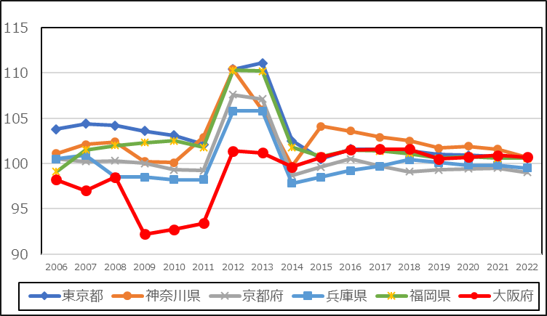
２．これまでの改革取組
②人件費削減（給与カット等）
➣ 2008～2013年度には全国の都道府県の中でも最高レベルのカット率（給料：最大14％）を適用。
2008年度～2022年度までに、総額 約2,190億円の給与カットを実施。
■府の給与カットの状況
■ラスパイレス指数
期間 | カット率 | 効果額 （一般財源ベース）
2008～2010年度 | 期末・勤勉手当：６％、４％ | 1,160億円
 | 給料：１４％～３．５％
 | 管理職手当：５％
 | 退職手当：５％
2011～2013年度 | 給料：１４％～３％ | 968億円
 | 管理職手当：５％
 | 退職手当：５％（※1）
2014～2017年度 | 給料： 3.1％～0.7％（※2) | 58億円
 | 管理職手当： 5％
2018～2019年度 | 管理職手当： 5％ | ４億円
2020～2022年度 | 管理職手当： 5％ （部長・次長級のみ） | 0.45億円
効果額計 約２，１９０億円（※３）
（年度）
  （※1）国より前倒しで実施した退職手当支給水準の引下げ分を含む。 （※2）2014年度限り （※3）財政再建プログラム（案）以前からの継続分等を含む。
18

Slide 16
２．これまでの改革取組
③補助金等の見直し
➣ 補助金について、有効性・妥当性・特定の団体の既得権になっていないかを検証。その上で、補助対象、費用対
効果等観点から補助手法を見直し。
➣ 分担金等についても、支出の必要性を厳しく精査。国関係法人等への支出の見直しなどを実施。
【補助金の削減(効果)額】
2008～2013年度の削減効果額 約348億円
2014年度 補助金等の更なる見直し 約34億円
【分担金等の削減(効果)額】
2011年度当初予算において、51項目約2億1,000万円の支出を取りやめ。
＜見直しの考え方と見直し例＞
①透明性の低い運営費補助から施策対象に確実に効果のある事業費補助に変更したもの
削減額：億円
見直し例（カッコ内は補助対象） | 削減額 | 削減率 | 見直し時期 | 見直し内容等
大阪府人権協会補助金 （（財）府人権協会） | 3 | 62.1％ | 2008.8 | 運営補助を事業費補助に転換、人権協会を活用するメリットが明確な事業に絞り込み（2012年度より実施主体を公募により選定）
小規模事業経営支援事業費 補助金（府内商工会議所等） | 11 | 14.4％ | 2008.8 | 人件費補助中心となっている状況等を踏まえ、小規模事業者等のニーズを踏まえた事業として再構築
運輸事業振興助成補助金 (府トラック協会、大阪バス協会) | 4 | 35.6％ | 2011.4 | 2010年度補助金廃止 2012.9補正から施策目的（交通安全・環境等）に沿った事業補助に再構築
②一件あたりの補助コストが極めて高いため廃止・再構築したもの
削減額：億円
見直し例（カッコ内は補助対象） | 削減額 | 削減率 | 見直し時期 | 見直し内容等
人権相談推進事業費補助金 （府内市町村） | 2 | 100％ 交付金化 | 2008.8 | 補助金を廃止し、他の市町村に対する相談事業補助金と併せて交付金制度を創設 ※見直し前の相談件数に対する補助コスト約2.4万円／件
19

Slide 17
２．これまでの改革取組
③補助金廃止による団体の自立化を促進するもの
削減額：億円
見直し例（カッコ内は補助対象） | 削減額 | 削減率 | 見直し時期 | 見直し内容等
文化関係事業 （大阪センチュリー交響楽団等） | 13 | 42.0％ | 2008年度 から順次 | 大阪センチュリー交響楽団に対する補助金の段階的廃止等
大阪府青少年活動財団運営補助金（（財）府青少年活動財団） | 11 | 100％ | 2011.3 | 2010年度末に法人自立化
④府の役割分担の再整理によるもの
削減額：億円
見直し例（カッコ内は補助対象） | 削減額 | 削減率 | 見直し時期 | 見直し内容等
地域見守り・コーディネーター関係事業（府内市町村等） | 23 | 69.2％ | 2008～ | 地域における相談支援体制を強化する事業については、2008年度末で府の役割は終了
観光振興事業（（財）大阪観光コンベンション協会） | 3 | 60.2% | 2008～ | 各主体（府・市・民間）の役割分担を整理するとともに、より高い効果が見込める事業に重点化
⑤府施策全体の経費削減・見直しによるもの
削減額：億円
見直し例（カッコ内は補助対象） | 削減額 | 削減率 | 見直し時期 | 見直し内容等
私学助成【幼稚園振興助成】 （私立幼稚園） | 11 | 2.5％ | 2008～ | 経常費助成（運営補助金）2.5％カット 2014当初から国標準額どおりに変更
私学助成【小中高及び専修学校経常費】（私立学校） | 106 | 12.1％ | 2008～ | 経常費助成（運営補助金）小中：25％カット、高・専修：10％カット 2014当初から高：2％、小・中15％カットに変更
＜分担金の見直し例＞
⑥国関係法人等への支出の見直しによるもの
削減額：万円
見直し例（カッコ内は補助対象） | 削減額 | 削減率 | 見直し時期 | 見直し内容等
中央労働災害防止協会会費 （中央労働災害防止協会） | 38 | 100％ | 2010 | 廃止
（社）日本観光協会負担金 （（社）日本観光協会） | 170 | 100％ | 2011 | 廃止
20

Slide 18
２．これまでの改革取組
④歳入確保の取組
債権管理の強化（債権管理・回収の専属グループの設置）
➣ 2011～2016年度まで、税政課内に専属の「債権特別回収・整理グループ」を設置し、債権の回収及び整理を推進。
（2017年度以降は、機能を見直しの上、業務を税政課総務グループに集約。）
➣ 2010年度期首に342億円に上っていた滞納債権について、着実に処理を進め、2021年度期末には、231億円まで
減少。 2010年度～2021年度の12年間で累計1,036億円を処理。
滞 納 債 権 の 処 理 額 と 発 生 額 の 推 移
▲10年11月
・「債権の回収及び整理に関する条例」の制定・施行
・専属の債権特別回収・整理チーム設置
▲11年4月
債権特別回収・整理グループ設置
▲14年3月
債権放棄（整理）基準の見直し
▲17年4月
債権特別回収・整理Ｇ業務を総務グループに集約
※債権回収・整理計画の対象外債権
（市町村賦課徴収を行う個人府民税）を除く。
21

Slide 19
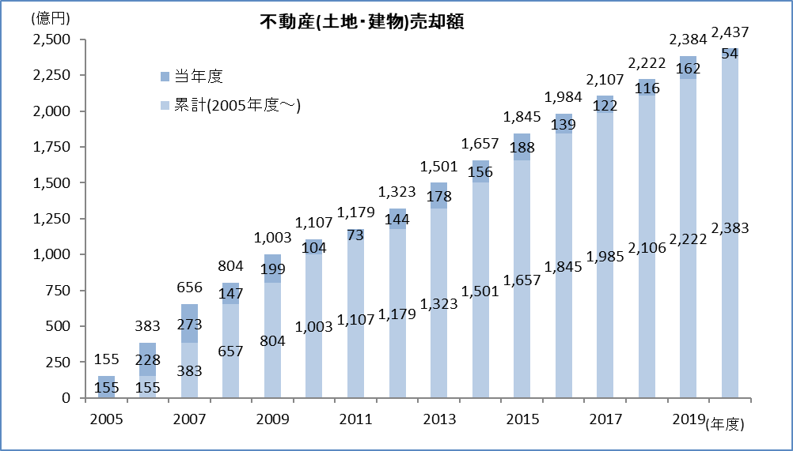
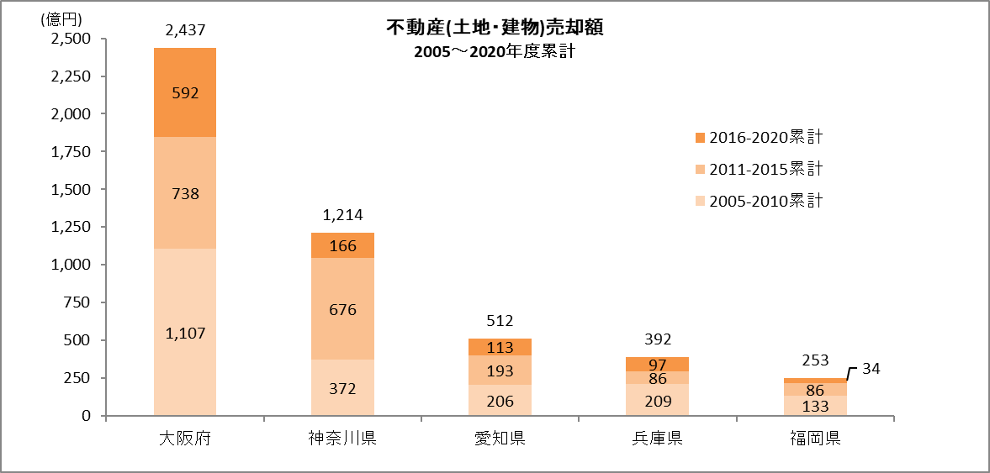
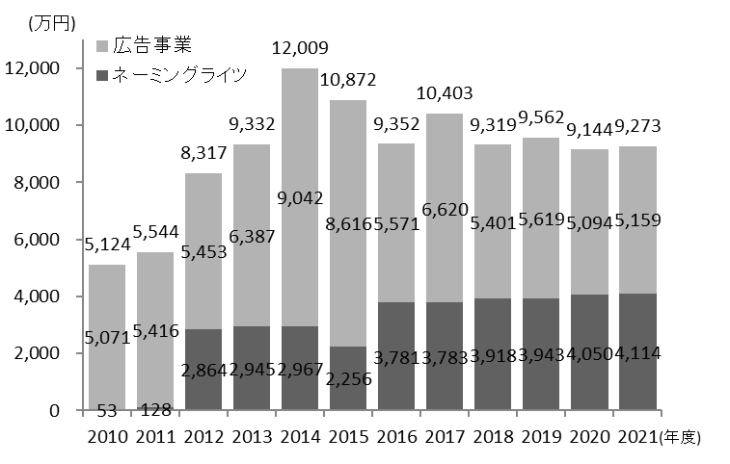
２．これまでの改革取組
府有財産の売却
➣ 2009年～2010年に「府有財産自主点検調査」を実施し、新たに174件を活用（売却、貸付）可能と認定。
2005年以降累計でみても、都市部を有する他府県を大きく上回る売却を行っている。
広告事業・ネーミングライツ事業のさらなる推進
（データ出典）都道府県決算状況調（総務省）
➣ 広告事業、ネーミングライツによる収入は、2010年度は5,124万円であったが、2014年度に1億2,000万円超となり、
その後も毎年１億円程度を維持。
22

Slide 20
２．これまでの改革取組
課税自主権の活用
➣ 課税自主権の活用について「受益と負担」や「税収の使途」を踏まえ検討を行い、超過課税や法定外税を導入。
 | 2015年 | 2016年 | 2017年 | 2018年 | 2019年 | 2020年 | 2021年 | 2022年11月
▲15年2月
・「行財政改革推進
プラン」(案)において
課税自主権の活用を行う場合は、「受益と負担」や「税収の使途」を踏まえ、検討を行うこととした
▲16年2月議会
法人府民税均等割の超過課税の延長決定
▲16年4月
森林環境税を導入
▲17年1月
宿泊税の導入
▲17年2月議会
法人府民税法人税割・法人事業税の超過課税の延長決定
▲19年2月議会
法人府民税均等割の超過課税の延長決定
▲19年6月
宿泊税制度の見直し
（免税点の引下げ）
▲19年9月議会
森林環境税の
延長決定
▲20年2月議会
法人府民税法人税割・法人事業税の超過課税の延長決定
▲22年2月議会
法人府民税均等割の超過課税の延長決定
税目 | 課税目的 | 税率・額 | 2021年度 決算 | 備考
森林環境税 (2016年 4月導入) | 森林及び都市の緑の有する公益的機能を維持増進する環境整備のため | 年額300円（個人府民税均等割額に加算） | 12.6億円 | 37府県で実施
宿泊税 (2017年 1月導入) | 観光客の受け入れ環境整備をはじめとする大阪の観光振興の取組を推進するため | （2017年1月～2019年5月） 〈宿泊料金〉 〈税率〉 10,000円以上15,000円未満 100円 15,000円以上20,000円未満 200円 20,000円以上 300円 | 3.5億円 | 3都府県で実施
法人二税 | 【法人府民税法人税割・法人事業税】 道路網などの都市基盤整備や防災対策の充実といった大都市圏特有の緊急かつ膨大な財政需要に対処するため（2017年2月議会・2020年2月議会延長） 【法人府民税均等割】 大阪経済の成長に向けた施策を推進するため(2016年2月議会・2019年2月議会・2022年2月議会延長) | 【法人府民税法人税割・法人事業税】※資本金1億円超の法人等 ＜法人府民税法人税割＞標準税率に１％上乗せ ＜法人事業税＞特別法人事業税導入前の標準税率の５％相当の率を同税導入後の標準税率に上乗せ 【法人府民税均等割】※資本金1千万円超の法人 標準税率の2倍 ただし、資本金1千万円超１億円以下の法人は1.5倍 | 456億円 | 【法人事業税】 8都府県で実施 【法人府民税法人税割】 46都道府県で実施 【法人府民税均等割】 35府県で実施
（2019年6月から免税点を引き下げ）
〈宿泊料金〉 〈税率〉
7,000円以上15,000円未満 100円
15,000円以上20,000円未満 200円
20,000円以上 300円
23

Slide 21
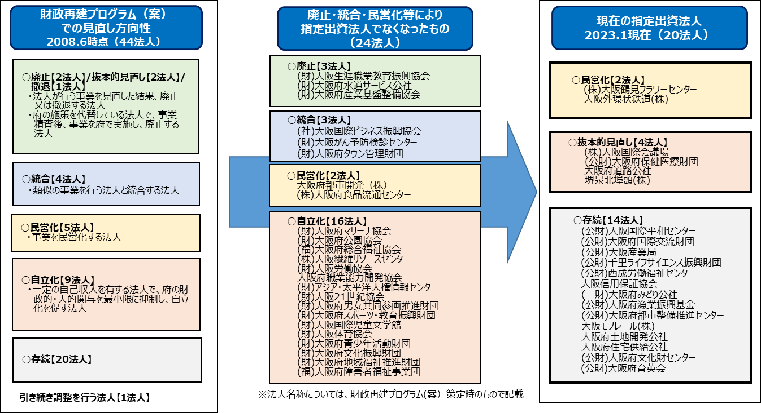
２．これまでの改革取組
⑤出資法人の見直し
➣ 府が出資する法人について、実施している事業の必要性・効果を検証し、あり方を見直し。
法人の廃止、統合、民営化、自立化等に向けた取組を推進した結果、指定出資法人数は、この14年間で半減。
１．法人が行う事業について、必要性、効率性、効果性を点検する その結果、不要となった法人については廃止する
府の施策を代替している法人で、収入の大半が府からの補助金・委託料である法人は、法人を活用するメリットが明確なもの以外は、法人を廃止する
２．類似の事業を行っている法人については、事業精査後、統合する
３．法人が行っている事業で民営化可能なものは民営化する（法人株式の売却が可能な場合は売却を進める）
４．一定の自己収入を有する法人については、府の財政的・人的関与を最小限に抑制し、自立化を促進する
・運営補助は原則廃止（国庫補助等にともなう府負担分や会費等の支出は除く）
・府の委託事業については、原則、市場化テストを実施
・府職員は法人からの要請に基づき、必要最小限の者のみ派遣
出資法人見直しの基準
※財政再建プログラム(案)より抜粋
24

Slide 22
２．これまでの改革取組
⑥公の施設の見直し
➣ 「財政再建プログラム(案)」等において、①今日的意義に照らして必要な施設か、②府立施設であることが最も有効
か、③施設やサービスの廃止も含めた徹底したコスト縮減、という３つの視点により、ゼロベースで見直しを実施。
➣ 存続する施設についても、運営の抜本的見直しや徹底したコスト縮減、一定の収益が見込める施設では府への利益
還元を高めるといった取組を実施。
■公の施設の廃止・民営化等の状況
 | 公の施設
 | 廃止施設 | 民営化等施設
2008～2013年度 | ○廃止 13施設 2008年度：青少年会館、文化情報センター、 東淀川高等職業技術専門校 2009年度：国際児童文学館 2010年度：総合青少年野外活動ｾﾝﾀｰ、 介護情報・研修ｾﾝﾀｰ、特許情報ｾﾝﾀｰ 2011年度：現代美術センター、府民牧場、 箕面通勤寮、健康科学センター 2012年度：守口高等職業技術専門校 2013年度：女性自立支援センター（よしみ寮） | ○民営化等 5施設 2008年度：明光ワークス 2010年度：泉北考古資料館 2011年度：羽衣青少年センター 2012年度：ｲﾝﾀｰﾈｯﾄﾃﾞｰﾀｾﾝﾀｰ 2013年度：泉州救命救急センター
2014～2017年度 |  | ○民営化等 2施設 2015年度：整肢学院 2017年度：金剛コロニー（ただし府立障がい児施設 としての機能は存続）
2018～2022年度 | ○廃止 5施設 2018年度：芦原高等職業技術専門校 2019年度：堺泉北港の緑地 2021年度：新石切立体駐車場 2022年度：江坂立体駐車場、茨木地下駐車場 | ○民営化等 1施設 2021年度：大型児童館ビッグバン
※下線：財政再建プログラム(案)（2008～）以降の行財政計画に基づき、廃止や民営化等が行われた施設
25

Slide 23
２．これまでの改革取組
⑦国への制度改善提案
国直轄事業負担金の見直し
➣ 国が直接実施する国道、国管理河川などの整備や維持管理において、道路法や河川法などに基づき、その一
定割合を地方自治体が支出することが義務づけられる「国直轄事業負担金」について、国と地方の役割分担を
明確にするとともに、権限・財源・責任を一致させるよう負担金の見直しを国に求め、結果、2010年度から維持
管理に係る負担金が廃止された。
■見直しの経緯
 | 2008年 | 2009年 | 2010年 | 2011年～
▲09年3月 地方分権改革推進委員会ヒアリング（政府）で、橋下知事が、国直轄事業負担金について糾弾
▲09年5月
国が、請求先である地方自治体に対して、詳細な内訳書の提示を開始
▲10年～ 国が維持管理に係る負担金を廃止
※10年度に限り、特定事業について経過措置 11年度～全廃
■国直轄事業負担金内訳（2009年度分）
事業区分 | 大阪府負担額（億円） | うち、2010年以降廃止分 （維持管理分） （億円） | 割合
河川関係 | 62 | 18 | 28.3 %
道路関係 | 288 | 8 | 2.8 %
公園関係 | 2 | 1 | 40.6 %
港湾関係 | 22 | － | －
空港関係 | 2 | － | －
合 計 | 376 | 27 | 7.1%
26

Slide 24
２．これまでの改革取組
⑧健全で規律ある行財政運営に向けた仕組みづくり
財政運営基本条例の制定
➣ 府の財政運営のあり方を定める「財政運営基本条例」を制定。（2012年2月施行）
３つの基本理念
主な項目・内容
１ 規律の確保
収入の範囲内で予算を組む 新規施策実施時には、安定的な財源確保に努める。 適切な府債発行。 反復・継続的な単年度貸付の禁止。 基金からの借入れ禁止を明確化。 財政のリスクマネジメント 環境変化に伴う事業の見直し・撤退への適切な対応。 将来負担につながる新たな損失補償等の原則禁止。 権限・責任・受益に応じた適切な費用負担 他の当事者との適切な役割分担・費用負担。 国の制度・施策に対する適正な費用負担等に向けた必要な提言。 使用料・手数料など受益者による適正負担。 など
中長期の財政状況の試算・公表 予算審議や計画的な財政運営のため、10年以上の中長期試算を公表。 府独自の財政指標を公表 減債基金・財政調整基金への計画的な積立て 減債基金への計画的な積立て。 財政の環境変化に備え、財政調整基金に新たな積立目標額等を設定。 決算剰余金の１／２ずつを減債基金・財政調整基金に編入。 庁内で財政の現状・目標について認識を共有
予算編成過程など財政情報の積極的な公表 将来の財政リスクの把握と公表 新公会計に基づく財務諸表の公表
◆将来の世代に負担を先送りしない。
・府民の受益と負担の均衡を図る。
・財政リスクを適切に管理。
◆府、国、他の地方公共団体、民間
事業者等が分担すべき役割を明確化。
２ 計画性の確保
◆中長期的な見通しを持つ。
◆予見し難い情勢の変化の際に府民
生活の安定を確保。
３ 透明性の確保
府民の府政への関心及び理解を深め、信頼を向上させる。
27

Slide 25
２．これまでの改革取組
減債基金・財政調整基金への計画的な積立て
➣ 財政運営基本条例の規定に基づき、各年度の決算剰余金の１／２ずつを減債基金・財政
調整基金に編入。
➣ 減債基金については、財政再建団体転落回避のため、2001～2007年度の間に借入れを
実施した合計5,202億円の積立不足額について、2023年度末に復元が完了する見込み。
➣ 財政調整基金についても、2023年度当初予算編成後において、財政運営基本条例に基づく目標額（2030年度末までに1,400億円）を上回る1,619億円を確保できているが、2023年度以降も収支不足が見込まれるなか、財政リスクに対応していくため、引き続き安定的な確保に努めていく。
減債基金の復元
【再掲】
28
（年度）

Slide 26
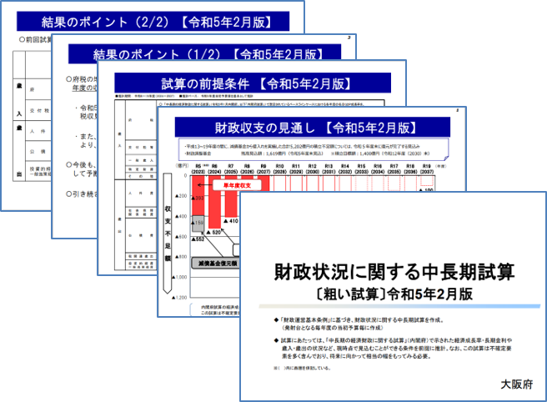
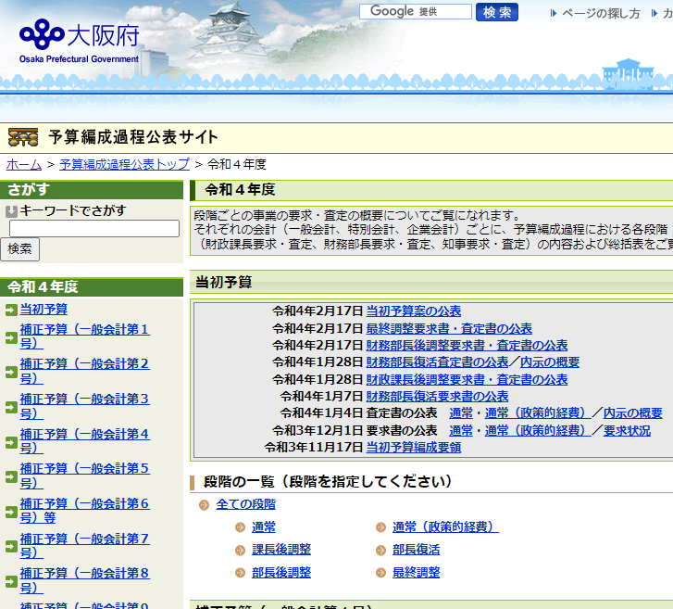
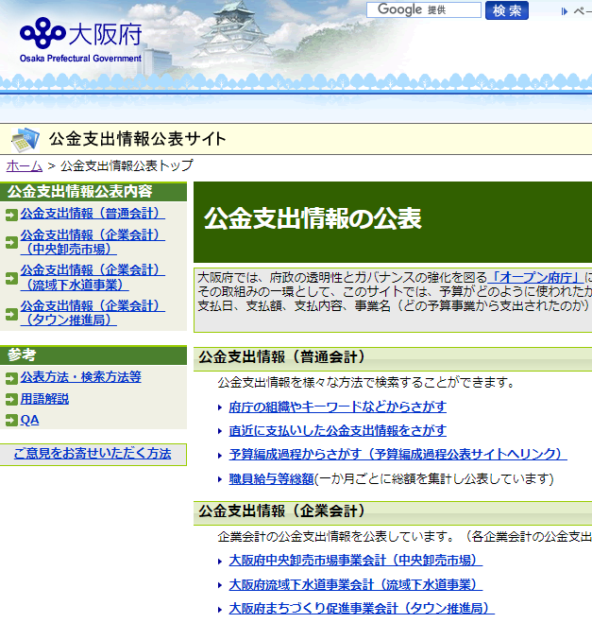
２．これまでの改革取組
財政調整基金積立額
【再掲】
（年度）
財政状況に関する中長期試算の公表
予算編成過程、公金支出情報の公表
➣ 予算審議や計画的な財政運営のため、10年以上の
中長期試算を毎年度公表。（2008年度～）
➣ 予算の編成から執行に至るまで、予算編成過程及び公金支出情報
としてホームページで公表。（予算編成過程は2008年度～、公金
支出情報は2011年度～）
（2021年度実績）
・予算編成過程の公表 延べ事業数 3,406事業
・公金支出情報の公表 公表件数 236,737件
29

Slide 27
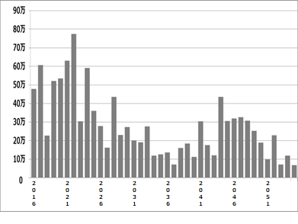
２．これまでの改革取組
財務マネジメント機能の強化
新公会計制度の導入
➣ 2011年度から、財務マネジメント機能の向上を図るための
専属グループ（公債企画グループ）を設置し、府債発行時
の金利（長期／短期）の複合活用による、公債費の抑制
や、資金の効率的な運用を開始。
➣ 東京都に次いで全国2番目に、企業会計に近い新公会計制度を
導入し、財務諸表を作成・公表。（2011年度～）
➣ 複式簿記・発生主義に基づく財務諸表により、資産・負債などの
ストック情報や、減価 償却費・地方債にかかる利息負担などを含む
フルコスト情報などを提供。
2011年 4月 財務マネジメントに関する調査分析報告書とりまとめ
財政課に専属グループ（公債企画Ｇ）を設置
2011年 8月 「大阪府債の発行に関する基本的な考え方及び事務取扱い指針」策定
⇒２年債（短期債）の導入
2013年 9月 「今後の長期運用について（案）」策定 ⇒長期運用を検討
2014年12月 長期運用の開始
府有施設のファシリティマネジメントの推進
➣ 府が保有する施設の計画的な改修を実施し、適切な維持管理に努め、長寿命化を推進するとともに、施設の有効
活用や総量最適化を図るため、2016年度から公共施設等の最適な経営管理（ファシリティマネジメント）を推進。
2016年～2025年の10年間で、築後50年を経過する施設の延床面積は全体の約4割を占める。
「大阪府ファシリティマネジメント基本方針」に基づく対応
≪ 長 寿 命 化 ≫
★施設の長寿命化を推進し、維持・更新経費の軽減・平準化を図る。
★点検・劣化度調査等を行い、予防保全型の施設維持管理体制を構築し、府民の
安全・安心の確保に努める。
≪総量最適化・有効活用≫
★新規施設整備を抑制し、将来の利用需要に応じた施設の有効活用や、総量の最
適化を図る。
【2016～2021年度 総量最適化に向けた施設点検結果】
維持（※当面予防保全するものを含む。）：205施設
建替え(減築)：9施設 有効活用：3施設 撤去・廃止等：20施設
（㎡）
（年度）
【2020・2021年度 長寿命化改修工事実績】
2020年度：95施設、2021年度：118施設
30

Slide 28
３．成果（今後の取組の方向性）
○ これまでの改革の結果、減債基金からの借入れについては、2023年度末に復元が完了する見通し。
また、財政指標も改善するなど、財政再建の取組は着実に進んでいる。
○ 一方で、府の財政は、2023年度以降多額の収支不足が見込まれることから、これまでの改革の取
組みを継承しつつ、財政運営基本条例に基づき、将来世代に負担を先送りしないよう、健全で規律
ある財政運営を行っていく。
○ こうした取組により、府が直面する新たな課題に的確に対応しうる行財政運営体制の確立をめざして
いく。
31

Slide 29
（２）大阪市役所での取組
32

Slide 30
１．総論
改革前の状況
バブル崩壊以降の税収減に加え、職員の人件費や生活保護費等の扶助費、市債の償還のための公債費といった義務的な経費の増加、膨大な昼間人口に対応するインフラ整備対応等により、財政の硬直化が進み、危機的な状況だった。
改革取組
・2006年から市政改革に着手し、歳出の削減や歳入の確保、市債残高の削減、職員数の削減
などを進めてきた。2012年には、ゼロベースでの聖域なき施策事業の見直しを行い、ムダを徹底
的に排除した。
・さらに、「収入の範囲内で予算を組む」ことを原則に、行財政改革を徹底的に実施した。
成果
・大胆な改革を進めてきたことや、各種政策の展開による税収の増により、状況は大きく好転した。
・補塡財源（財政調整基金）に依存せず、収入の範囲内で予算編成を実施し、2022年度
及び2023年度予算において、通常収支が均衡している。
・阿倍野再開発事業やオーク200など、市の財政収支に大きく影響を及ぼす危険性がある「財務リス
ク」については、2023年度当初予算をもって処理が完了し、リスクが解消される見込みとなった。
・財政状況を以前に後戻りさせないためにも、引き続き、改革に取り組む。
33

Slide 31
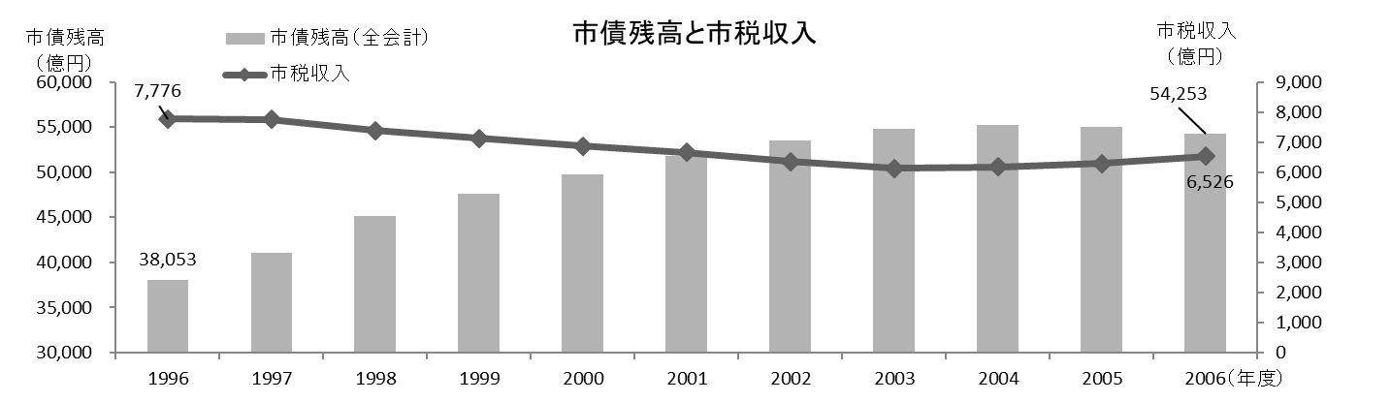
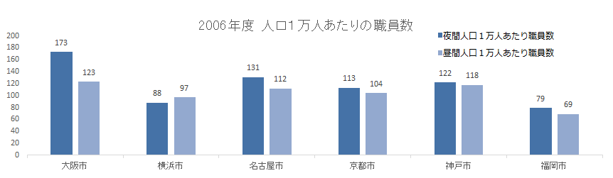
２．改革前の状況
バブル崩壊以後、税収が低調で推移するなか、市債残高は増加、改革を始める前である2006年の職員数も多いままであった。
（人）
出典：「市政改革マニフェスト（市政改革基本方針）」（2006年2月）を加工
※常住人口、昼間人口は2000年度国勢調査による。職員数は、総務省定員管理調査ベース（2006年4月現在）
34

Slide 32
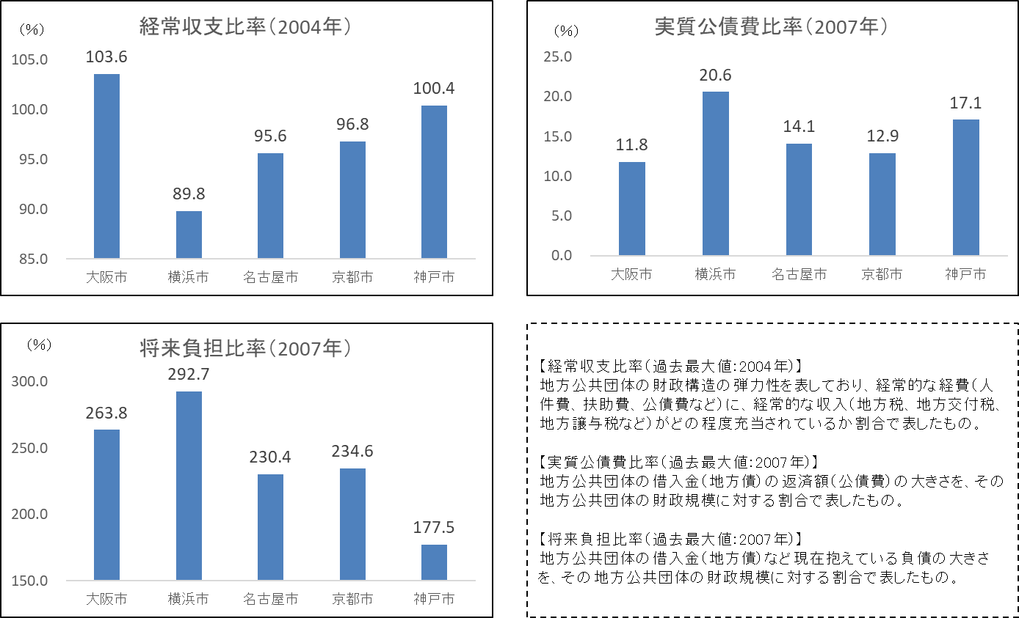
２．改革前の状況
また、財政の硬直化が進み、「将来負担比率」、「実質公債費比率」、「経常収支比率」は高い水準となっていた。
35

Slide 33
３．主な改革取組経過
非常に厳しい財政状況、職員の福利厚生制度の問題等に端を発する市民からの信頼の喪失などの危機的な状況に直面していたことから、これまで数々の行財政改革（市政改革）に取り組んできた。
2006年度
2007年度～
2011年度～
2015年度
2016年度～
2020年度～
市政改革マニフェスト
2006.2策定
なにわルネッサンス
2011.３策定
市政改革プラン
2012.7策定
市政改革の基本方針
2015.3策定
市政改革プラン2.0
2016.8策定
市政改革プラン３.0
2020.4策定＊
＊2023年度まで
総合的な視点で
全庁的体制により
全事務事業の
妥当性を検証
・3,174事業を16の
視点から整理
・局横断的な視点
から分類整理
・プロジェクトによる
論点整理
削減額：△約124億円
市改革PTにより
1億円以上の施策
事業について見直し
・445事業を対象
・一般会計予算に
おける税等ベースで約4,700億
（全体の約93％）
削減額
△約432億円
見直し内容を
2015予算に
反映し公表
・②の取組の
対象となって
いない事業に
ついても
各所属において
見直しを進め、
2015予算に
反映し公表
「行革編」「区政編」
により取組を推進
・人事給与の見直し、
諸収入確保の推進、
未利用地の有効
活用等の取組を推進
＊2018.7 「行革編」
の中間見直しを
行い取組を推進
① 全 事 務 事 業 の 総 点 検
【 ３１７４ 事 業 】
② 施策・事業の聖域なき
ゼロベースの見直しと再構築
②の取組を発展・継承
③ 新たな価値を生み出す改革
④ 「切る改革」から市民の
暮らしの満足度向上を
めざす改革にシフト
対象事業の
洗い出し
2009.４
調査開始
経費削減等効果額
約8,961億円
基本方針による効果額
約452億円
＊2022.4 プラン3.1策定
(プラン3.0中間見直し版)
改革プランによる効果額
約1,536億円
ﾌﾟﾗﾝ2.0による効果額
約634億円
【事務事業の総点検】
①取組内容
・すべての事務事業についてゼロベースから点検・精査し、
新たな市政改革につなげる検討を行った。
②対象：全事務事業 3,174事業
③体制：総点検プロジェクトチーム（所属名は当時）
市政改革室、政策企画室、情報公開室、
総務局、財政局
【施策・事業の聖域なきゼロベースの見直しと再構築】
①取組内容
・これまでの考えややり方にとらわれずに、聖域を設けることなくゼロベースで点検・精査し、安全安心など市民にとって優先度が高いもの、より大きな効果が見込まれるものへの重点化・再構築化を進めた。
②対象：445事業 〔 2011年度予算における一般会計の一般財源ベースで1億円以上の施策や事業
一般会計予算における税等ベースで約4,700億円、全体の約93％ 〕
③体制：市改革プロジェクトチーム（補職名は当時）
リーダー：市政改革室長、サブリーダー：人事室長、政策企画室長、総務局長、財政局長、
契約管財局長、市政改革室理事
2012.１
調査開始
36

Slide 34
３．主な改革取組経過
 | 市政改革 マニフェスト (2006～2010） | なにわ ルネッサンス （2011） | 市政改革プラン （2012～2014） | 市政改革 の基本方針 （2015） | 市政改革プラン2.0 （2016～2019） | 市政改革プラン3.0 （2020～2023)
財政再建 （経費削減等）
組織体制 （人事・給与制度等）
経営形態の見直し等
各改革計画による 改革効果額 | 約8,961億円 | － | 約1,536億円 | 約452億円（※） | 約634億円 | －
●経常経費の削減
●新規事業から維持管理
への公共事業の転換
●特別会計の見直し
●公債発行の削減 等
●「事務事業総点
検」」 等に基づく
点検・ 精査 等
●施策・事業のゼロベース
の見直し
●補助金等の見直し
●市民利用施設の見直し 等
●施策・事業のゼロ
ベースの見直し
●市民利用施設の
あり方の検討 等
●施策・事業の見直し
●公共施設の総合的
かつ計画的な管理
●市債残高の削減 等
●職員の採用凍結
●職員数の削減
●給与カット開始
●技能労務職員の職種
一本化
●勤務形態の多様化（時
間休暇制度や早出・遅出
勤務制度の導入）
●庁内公募の実施
●職務給の原則の徹底
●特殊勤務手当及び給料
の調整額の抜本的見直し
●職員数の削減
●給与カットの実施
●社会人経験者区
分採用の開始
●職員数の削減
●給与カット率の拡大
●職員基本条例施行
●局長公募、校長公募開始
●幹部職員への「定額制」の
導入
●役職間の給料月額の「重
なり」幅の縮減
●職員数の削減
●給与カットの実施
●職員数の削減
●給与カットの実施
●職員数の削減（技能労務職）
●市立大学：地方独立
行政法人化（2006.4）
●工業研究所：地方独
立行政法人化（2008.4）
●病院：地方独立行政法
人化（2014.10）
●一般廃棄物（焼却処理
事業）：一部事務組合へ
移行（2015.4）
●地下鉄：民営化
（2018.4）
●バス：民営化
（2018.4）
●博物館：地方独立
行政法人化（2019.4）
●下水道：包括業務
委託（2017.4）
●市営住宅：指定管
理者制度導入
（2021.4）
●動物園：地方独立
行政法人化（2021.4）
※ 施策・事業の見直し、補助金の見直し、市民利用施設のあり方検討の取組にかかる効果額については、2012年度との比較により算出
37

Slide 35
４．改革の取組 ①局横断的な改革推進体制の構築
改革を推進するため、局横断的なプロジェクトチームを設置（2011年12月）し、 関係所属も含めた多角的・横断的な観点から点検・評価が必要な取組についてプロジェクトチームを構築している。
改革プロジェクトチーム
（2022年9月現在）
市 長
 | 2014年度 | 2017年度 | 2022年度
施策・事業の見直し | 7名 | 6名 | 6名
（歳入の確保） | 5名 | 7名 | ―
（人事・給与制度の見直し） | 8名 | 9名 | ―
（外郭団体の見直し） | 6名 | 4名 | ―
経営システムの見直し（経営形態の見直し） | 8名 | 8名 | 8名
（指定管理者制度の活用） （指定管理者制度の見直し） | 4名 | 4名 | ―
未利用地の有効活用 | ― | 8名 | 9名
（ICTの活用） | ― | 4名 | ―
公共施設のあり方 | ― | 7名 | 10名
（人材育成） | ― | 6名 | ―
（5S、標準化、改善、問題解決力向上） | ― | 6名 | ―
（PDCAサイクルの徹底） | ― | 7名 | ―
（地域社会づくり） | ― | 8名 | ―
（区行政の仕組みづくり） | ― | 7名 | ―
（分権型教育行政） | ― | 7名 | ―
（市民利用施設のあり方の検討） | 6名 | ― | ―
（補助金等の見直し） | 4名 | ― | ―
（公共事業の見直し） | 6名 | ― | ―
（業務フローの最適化） | 10名 | ― | ―
合計 | 64名 | 98名 | 33名
副市長
リーダー
市政改革室長
サブリーダー
デジタル統括室長
（2016～）
総務局長
リーダーが
指名する区長
（2016～）
政策企画室長
財政局長
契約管財局長
市民局
区政支援室長
（2017～）
※（ ）内は、2014年度、2018年度当時の取組項目
38

Slide 36
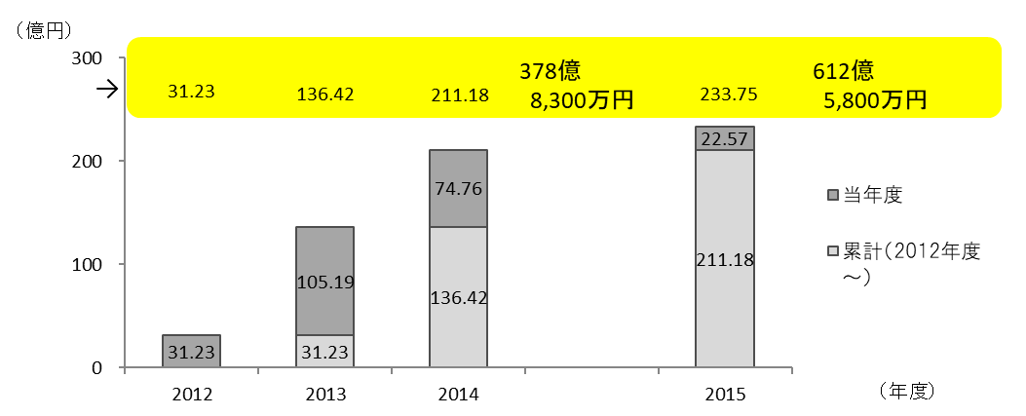
４．改革の取組 ②事務事業の見直しと経費削減
「市政改革プラン（2012年7月策定）」及び「平成27年度市政改革基本方針（2015年3月策定）」に基づき、施策や事業について、聖域を設けることなくゼロベースで点検・精査し、補助金等の見直しを実施。
○ 施策・事業のゼロベースの見直し（１０９項目）
削減効果額（一般財源） 合計 378億8,300万円 （2012～2014年度累計）
612億5,800万円 （2012～2015年度累計）
主な項目 | 結 果
市営交通料金福祉措置（敬老パス）への利用者負担導入 | ・2013年7月 3千円の利用者負担導入 ・2014年8月 1回50円の利用者負担の導入
市営交通料金福祉措置（母子家庭等）の見直し | ・2013年度末 廃止
高齢者世帯等への上下水道料金福祉措置 （減免）の廃止 | ・2013年10月 重度障がい者世帯、高齢者世帯等に対する 基本料金相当額の減免を廃止
社会福祉施設に対する上下水道料金福祉措置（減免）の廃止 | ・2013年度 減免率40％→20％ ・2013年度末 廃止
保育料等の軽減措置の見直し | ・2013年度 保育所保育料徴収基準額 69.4％→70.5％
39

Slide 37
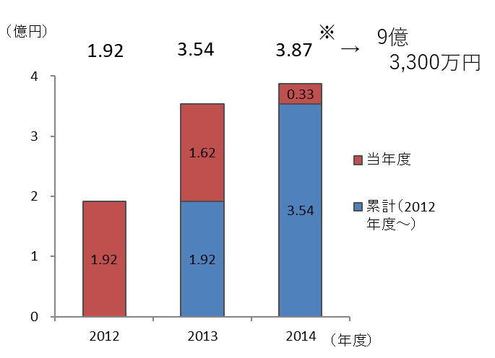
４．改革の取組 ③補助金等の見直し
「補助金等のあり方に関するガイドライン」（2007年3月策定）に基づき補助金等の見直しを行い、さらに市政改革プラン（2012年7月策定）に基づき、団体運営補助等の補助金等（80項目）について見直しを実施。
○削減効果額
○見直し項目数
合計 9億3,300万円
（2012～2014年度累計）
 | 種 別 | 項目数 | 見直し結果
Ａ | 補助金 （団体運営補助） | 14 | 廃止 | 12
 |  |  | 廃止（事業補助に転換） | 2
Ｂ | 補助金 （施設運営補助） | 11 | 見直し済 | 2
 |  |  | 廃止 | 6
 |  |  | 補助率等の見直し | 2
 |  |  | 他制度への移行 | 1
Ｃ | 分担金 | 5 | 廃止 | 3
 |  |  | 存続 | 2
Ｄ | 国関係法人等 への支出 | 50 | 廃止 | 50
合 計 |  | 80 |  | 80
※ 2014年度削減効果額 3.87億円は2014年度補助金等予算額（394億円）
の0.98%に相当
出典：「大阪市役所の点検・棚卸し結果（2008～2022年）」を加工
40

Slide 38
４．改革の取組 ④人事・給与制度改革
2012年6月、職員に関する基本的な事項を定めた職員基本条例等を施行し、人事・給与制度にかかる種々の改革を進めてきた。
 | 人事関係 | 給与関係
 | ①：職員採用試験の抜本的見直し等 ②：相対評価の導入 ④：職員の政治的行為の禁止、服務規律の厳格化 | ③：給与制度改革
2011年度 | ① 社会人経験者区分採用の開始 ④ 服務規律刷新プロジェクトチームの設置
2012年度 | ① 事務行政(22-25)採用試験等におけるエントリーシー ト方式の導入等 ④ 職員の政治的行為の制限に関する条例、労使関係に関 する条例の制定 | ③ 職員の給与カット率の拡大、幹部職員への「定額制」の導入、役 職間の給料月額の「重なり」幅の縮減、住居手当の見直し、技能 労務職員の給与水準の見直し
2013年度 | ② 人事評価制度に相対評価を導入 | ③ 旅費制度の見直し（日当の廃止や宿泊料の減額など）
2014年度 |  | ③ 55歳を超える職員の昇給抑制制度の導入
2015年度 |  | ③ 課長代理級の管理職手当の見直し、保育士給料表・幼稚園教育職 給料表の導入、技能労務職員の早期退職特例制度の実施
2016年度 |  | ③ 国の給与制度の総合的見直しに準じた制度見直し
2017年度 |  | ③ 人事委員会による技能労務職相当職種民間給与調査の結果報告 ③ 技能労務職員給与検討有識者会議の開催及び意見のとりまとめ
2019年度 |  | ③人事委員会が技能労務職相当職種民間給与調査を実施
2020年度 |  | ③人事委員会から技能労務職相当職種民間給与調査の結果報告 ③技能労務職員の給与について人事委員会勧告による行政職との均 衡を考慮した給与改定とする方針
41

Slide 39
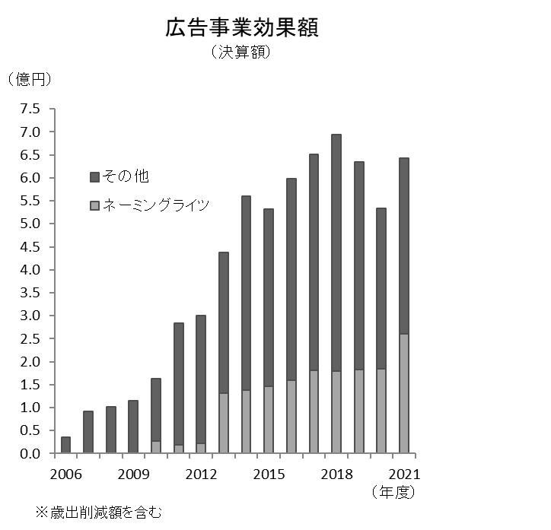
４．改革の取組 ⑤広告収入の確保
経費削減だけではなく、税収の劇的な増が見込めない中、新たな収入源の確保にも努め、ネーミングライツ等の広告事業を積極的に展開し、税以外の収入を確保してきている。
（主な契約事例）
施 設 名 | 愛 称 | パートナー | 収入金額 （年額、税込） | 契約期間
長居陸上競技場 | ヤンマースタジアム長居 | ヤンマー（株） | 両施設で 1.1億円 | 2014.3.1 ～2023.3.31
長居第2陸上競技場 | ヤンマーフィールド長居
梅田新歩道橋 | 阪急阪神連絡デッキ 梅田新歩道橋 | 阪急電鉄（株） | 600万円 | 2020.3.17 ～2023.3.16
靱テニスセンター | ITC靱テニスセンター | （株）ＩＴＣ | 両施設で 550万円 | 2017.9.1 ～2024.3.31
靱庭球場 | ITC靱庭球場
中央体育館 | 丸善インテックアリーナ大阪 | 丸善インテック（株） | 各550万円 | 2018.3.1 ～2023.2.28
大阪プール | 丸善インテック大阪プール
中央図書館 | 辰巳商会中央図書館 | （株）辰巳商会 | 220万円 | 2019.10.1 ～2026.9.30
阿倍野歩道橋 | 友安製作所Cafe 阿倍野歩道橋 | （株）友安製作所 | 135万円 | 2019.11.19 ～2022.11.18
南港R地区荷さばき地 | さんふらわあターミナル | （株）フェリー さんふらわあ | 100万円 | 2017.10.1 ～2027.9.30
42
※2021年度末時点の情報をもとに作成

Slide 40
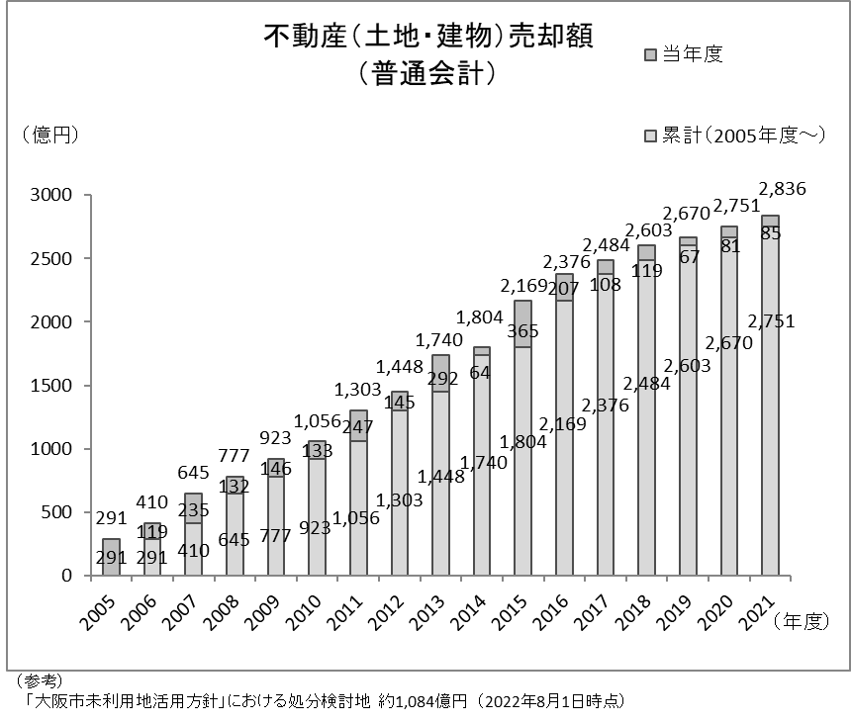
４．改革の取組 ⑥不用資産の売却
不用となった資産は積極的に売却することで、税以外の収入を確保してきた。
・2007年度
未利用地売却目標設定（10年間で1,000億円）
→ 2010年度に前倒し達成
・2008年度
未利用地売却促進インセンティブ制度を導入
・2010年度
新たな売却目標設定：2018年度までに1,500億円
・2016年度
売却目標設定
2016～2019年度までに累計473億円
→実績累計額499億円にて達成
2017年度予算より未利用地（処分検討地）の貸
付収入を商品化経費の財源とする制度を導入
・2017年度
活用支援担当を設置
商品化を迅速に進めるための更なる支援
・2020年度
売却目標設定
2020～2023年度について各年度60億円
→2020年度実績71億円
2021年度実績84億円
・2022年度
未利用地売却促進インセンティブ制度等の見直し
主な不動産の売却
名 称 | 売却時期（年度） | 面 積 | 売却額 | 売却後の利用状況
愛日小学校跡地（中央区今橋4丁目） | 2007年 | 約1,500㎡ | 約140億円 | 淀屋橋odona
梅田東小学校跡地（北区茶屋町） | 2011年 | 約4,600㎡ | 約90億円 | 大阪工業大学OIT梅田タワー
大阪北小学校・曽根崎幼稚園跡地（北区曽根崎２丁目） | 2013年 | 約6,900㎡ | 約144億円 | 梅田ガーデン（共同住宅・ホテル・商業）
43

Slide 41
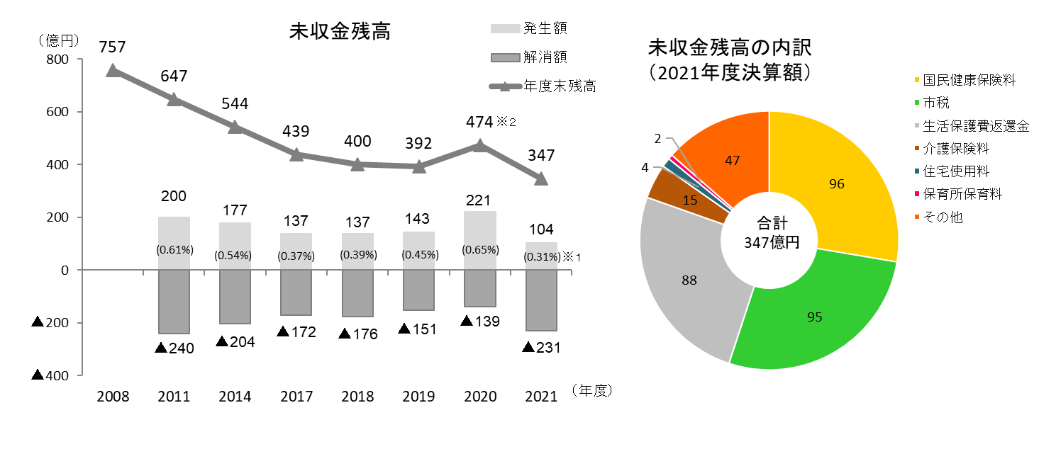
４．改革の取組 ⑦未収金対策の強化
未収金残高については、新型コロナウイルス感染症拡大を受けて、市税の徴収猶予特例を適用したことなどにより、2020年度は前年度から増加したものの、2008年度から着実に減少している。
【主な未収金（2021年度決算額）】
・国民健康保険料（96億円）
・市税（95億円）
・生活保護費返還金（88億円）
※１ 未収金発生額の下の（ ）は、徴収すべき額に対する発生額の割合
※２ 2020年度は市税の徴収猶予特例適用額101億円を含む。
市税の徴収猶予特例適用額を除くと、2019年度から19億円減少している。
44

Slide 42
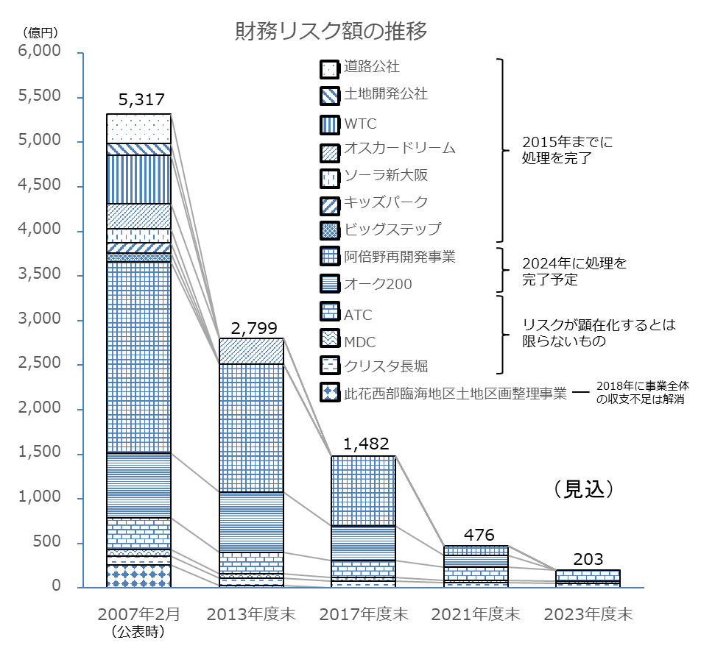
４．改革の取組 ⑧財務リスクの処理（大阪市）
市の財政収支に大きく影響を及ぼす危険性があるものを「財務リスク」としてとりまとめ、処理状況を公表している。 売却や第三セクター等改革推進債の活用等、計画的な処理・健全化、抜本的対策を進めてきたことで、顕在化した財務リスクについては処理が完了する予定。
＜処理が完了した事業（2024年見込み）＞
・ ビッグステップ
→ 2007年に売却（売却益70億円）
・ ソーラ新大阪・キッズパーク
→ 2008年に売却（売却益151億円）
・ ＷＴＣ
→ 2010年に損失補償（424億円）、解散
・ 土地開発公社
→ 2011年に債権放棄（175億円）、解散
・ 道路公社
→2014年に債権放棄（286億円） 、解散
・ オスカードリーム
→2015年に和解・売却
（和解金額等287億円・売却額13億円）
・ 阿倍野再開発事業
→2023年度に、今後償還が必要な公債費
について一般会計による対応が完了する
予定
・ オーク200
→2023年度に和解金（637億円）の分割払
いが完了する予定
＜引続き経営監視に取り組んでいく事業＞
・ 特定調停を行った団体
・ ＭＤＣ （湊町開発センター）
・ ＡＴＣ （アジア太平洋トレードセンター）
・ クリスタ長堀
＜収支不足の解消が見込まれている事業＞
・此花西部臨海地区土地区画整理事業
45

Slide 43
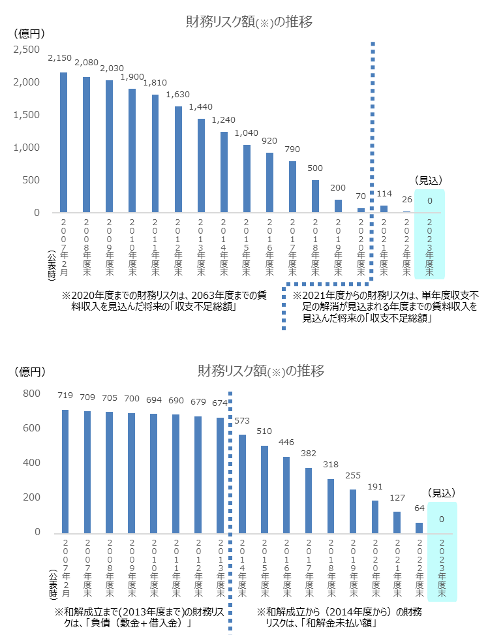
４．改革の取組 ⑨阿倍野再開発事業、オーク200
阿倍野再開発事業
阿倍野再開発事業は、1976年に事業着手し、2017年度に事業完了を迎えたが、事業の長期化、バブル崩壊による社会経済情勢の激変などから、公債費を資産処分収入で償還できないため、一般会計繰出金による収支不足対策を講じることとした。
その後、2023年度当初予算をもって、公債費償還財源の予算措置が完了し、単年度の収支不足は解消される見込みとなった。
オーク200
土地信託事業として1993年にオーク200が開業したが、建設費の増加やバブル崩壊などから受託銀行の計画どおりに借入金の返済が進まず、厳しい経営状況に陥り、その負債の負担をめぐって、事業を進めた受託銀行と大阪市との間で訴訟となった。
2014年に、受託銀行が立て替えていた637億円について大阪市が受託銀行側に10年分割で支払うことなどとする和解が成立した。
以降、計画どおりに支払いを行い、2023年度末で完了予定となっている。
Notes:
ｙ

Slide 44
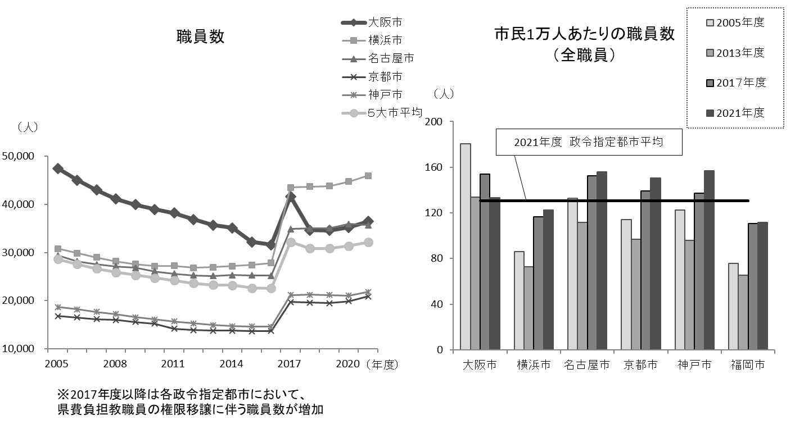
５．成果（現時点の到達点） ①職員数
これまでの改革の取組により、2005年度から2013年度までで約12,000人（約25％）、2013年度から2017年度までで約5,000人（約14％）の職員を削減。
さらに、2017年度から2021年度までに約5,000人（約12％）の職員を削減し、計約22,000人（約46％）の職員を削減した。※県費負担教職員の影響を除く 他都市と比較しても大きな削減となり、市民1万人あたりの職員数は概ね政令指定都市平均となった。

Slide 45
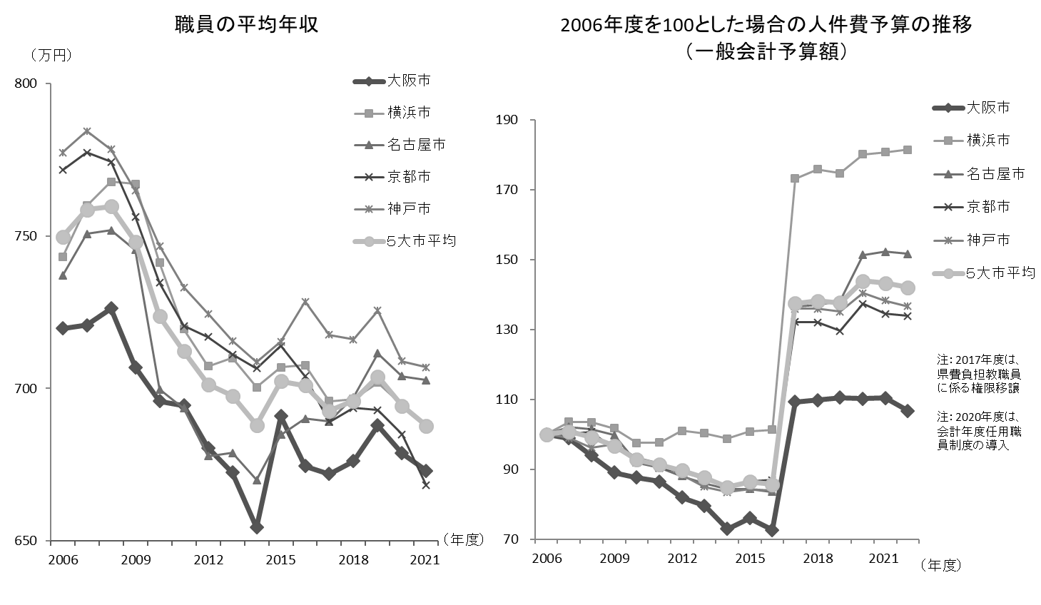
５．成果（現時点の到達点） ②人件費
職員の平均年収及び人件費予算額は従来から他都市より低水準。
48

Slide 46
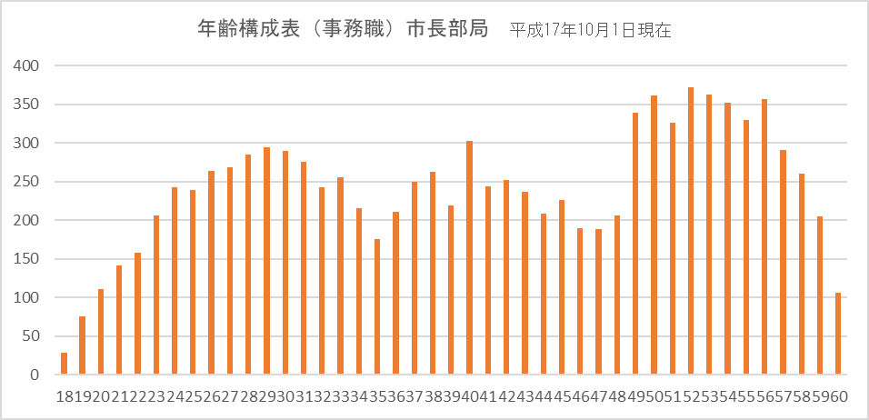
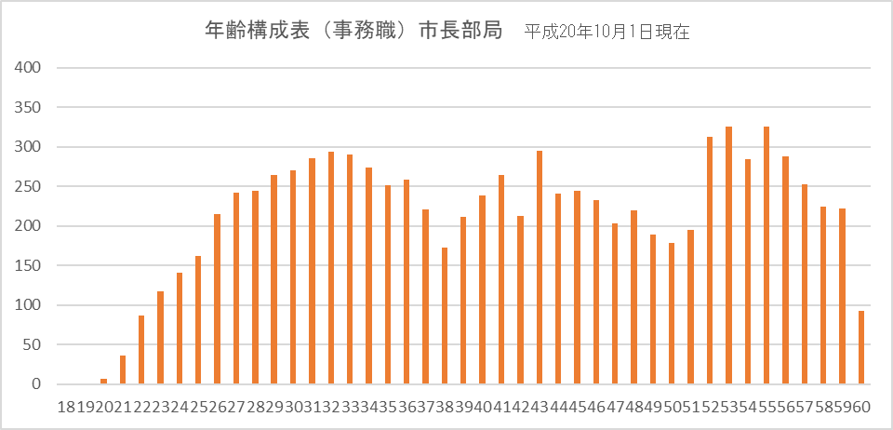
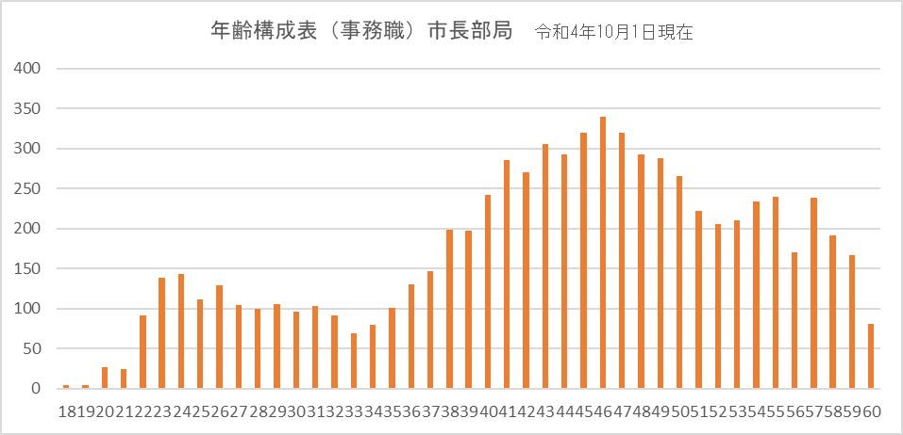
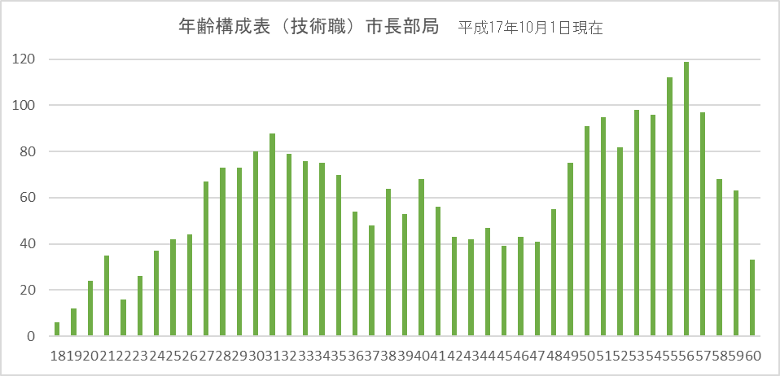
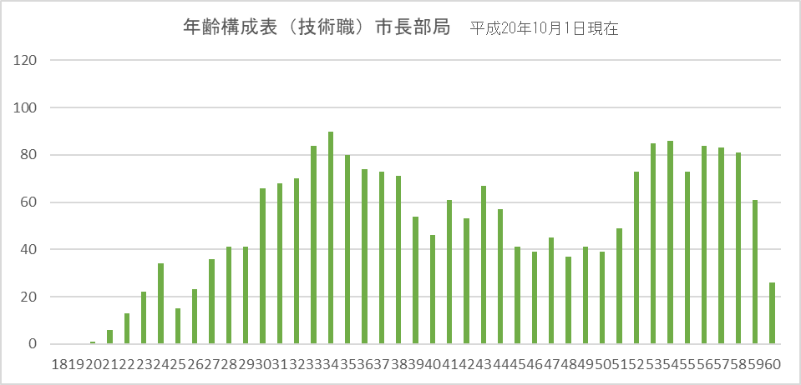
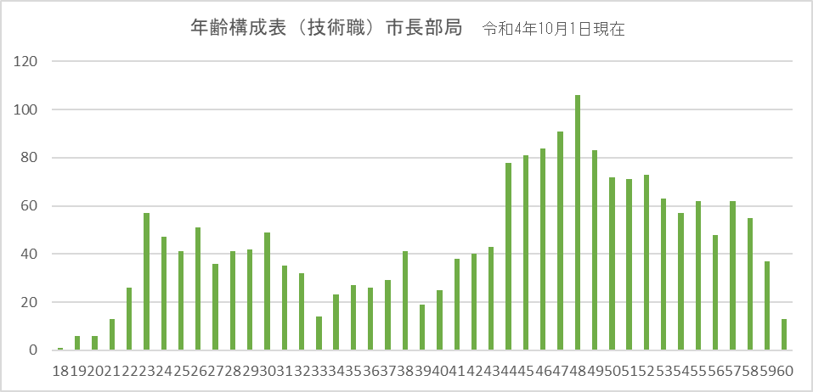
（参考）市職員の年齢構成の変化
2005年度
2008年度
2022年度
（人）
（人）
（人）
事務職
20代 | 30代 | 40代 | 50代
（歳）
20代 | 30代 | 40代 | 50代
（歳）
20代 | 30代 | 40代 | 50代
（歳）
（人）
（人）
（人）
技術職
20代 | 30代 | 40代 | 50代
（歳）
20代 | 30代 | 40代 | 50代
（歳）
20代 | 30代 | 40代 | 50代
（歳）
49

Slide 47
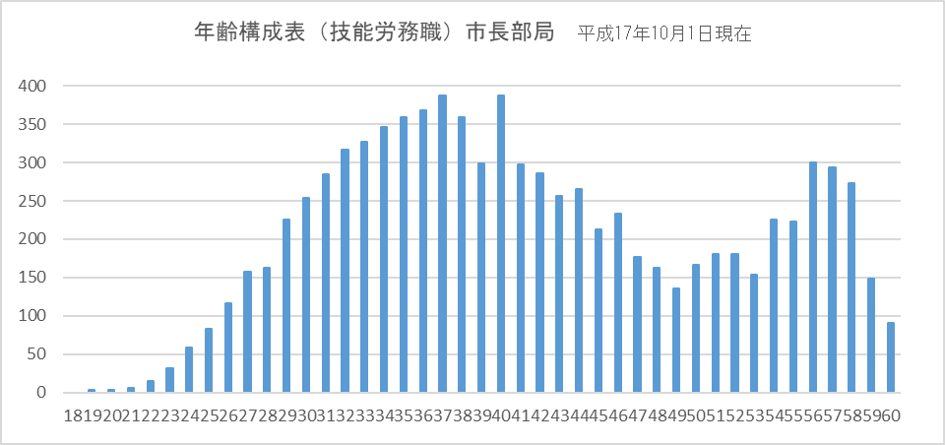
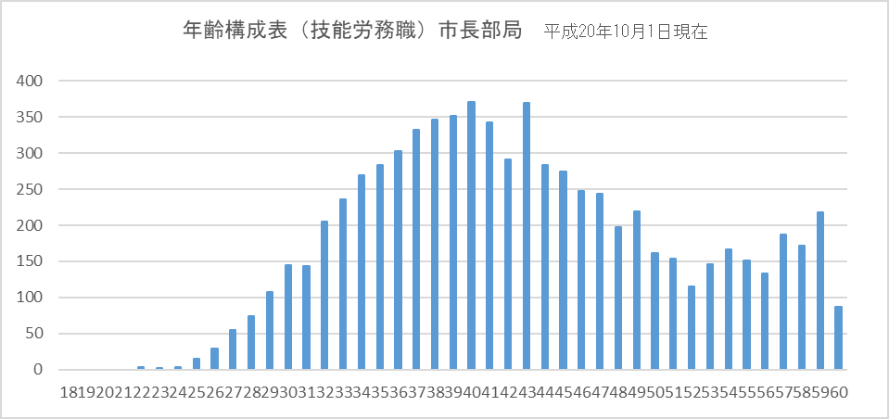
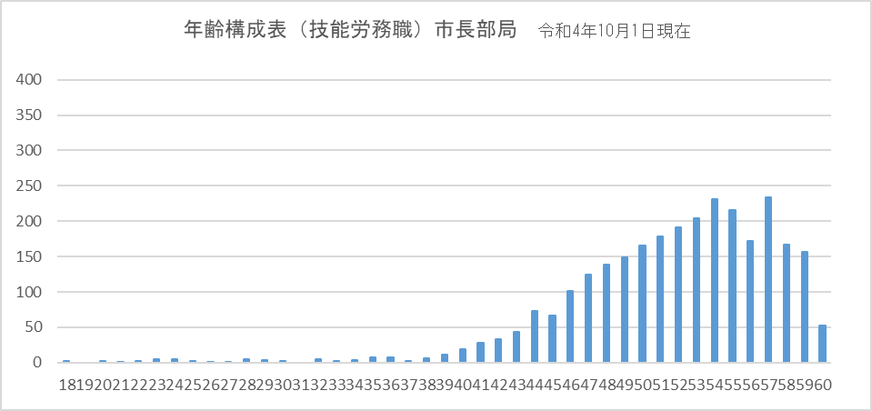
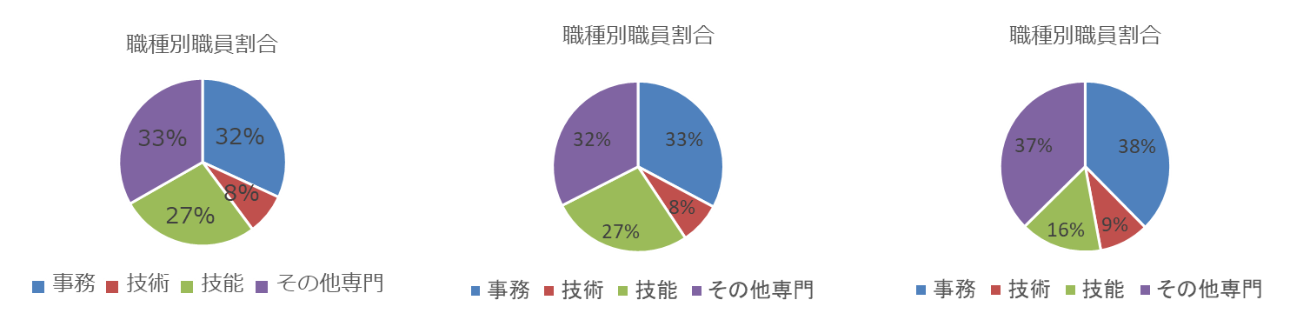
（参考）市職員の年齢構成の変化
2005年度
2008年度
2022年度
（人）
（人）
（人）
技能労務職
（歳）
（歳）
（歳）
20代 | 30代 | 40代 | 50代
20代 | 30代 | 40代 | 50代
20代 | 30代 | 40代 | 50代
（参考）市職員の職種別割合
2005年度
2008年度
2022年度
※その他専門：消防吏員、社会福祉、保育士、保健師、薬剤師など
50

Slide 48
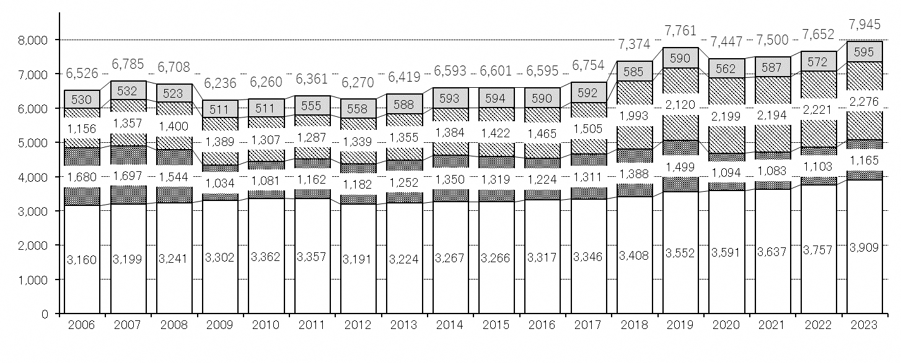
５．成果（現時点の到達点） ③税収入
個人市民税は、２度の税源移譲※が実施されたことや、生産年齢人口の増加等により納税義務者が増加していること等から増収となっている。
※三位一体の改革（2007、2008年度に影響）、府費負担教職員制度の見直し（2018、2019年度に影響）
固定資産税・都市計画税は、土地については地価が上昇基調であること、家屋については新増築による影響等により増収となっている。
主に上記の理由により、2023年度当初予算において、過去最高の市税収入が見込まれる。
（単位：億円）
その他の税
個人市民税
法人市民税
固定資産税
都市計画税
※2021年度までは決算、以降は当初予算
※計数はそれぞれ四捨五入を行っているため、端数処理の関係上、合計と内訳等が一致しない場合がある。
51

Slide 49
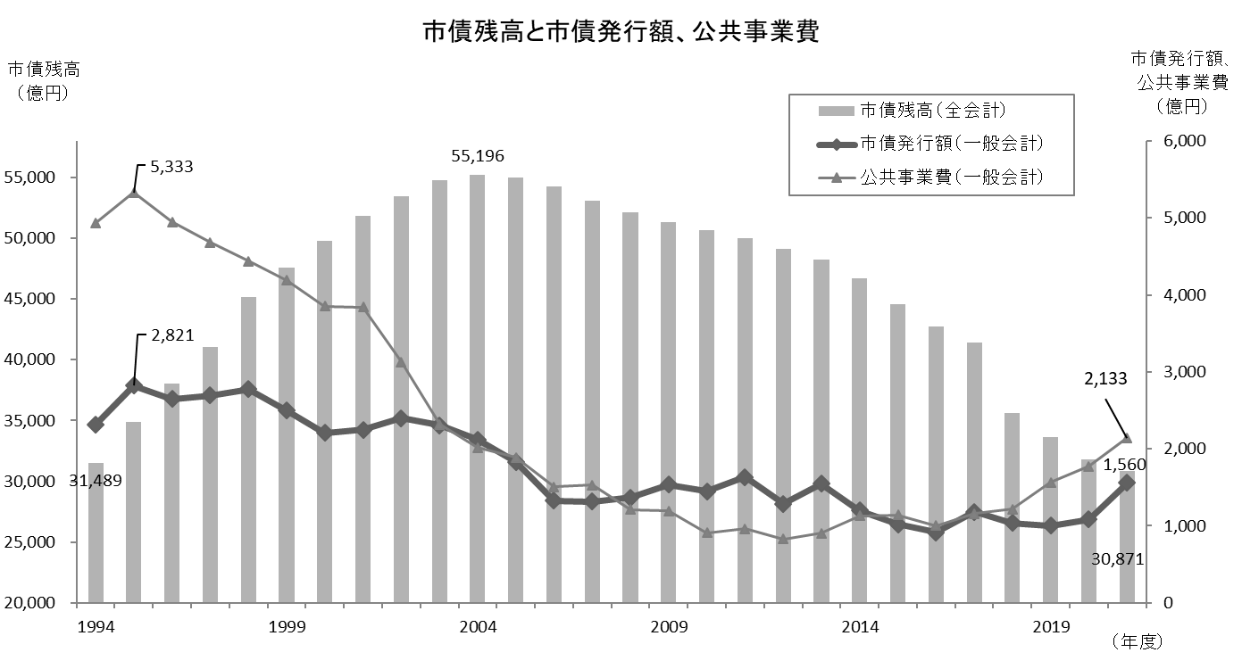
５．成果（現時点の到達点） ④市債発行の抑制
市債残高は2004年度までは増加の一途を辿っていたが、2005年度以降は17年連続で減少。
近年、臨時財政対策債の多額の発行があるものの、事業の選択と集中により、市債の新規発行額については抑制している。
52

Slide 50
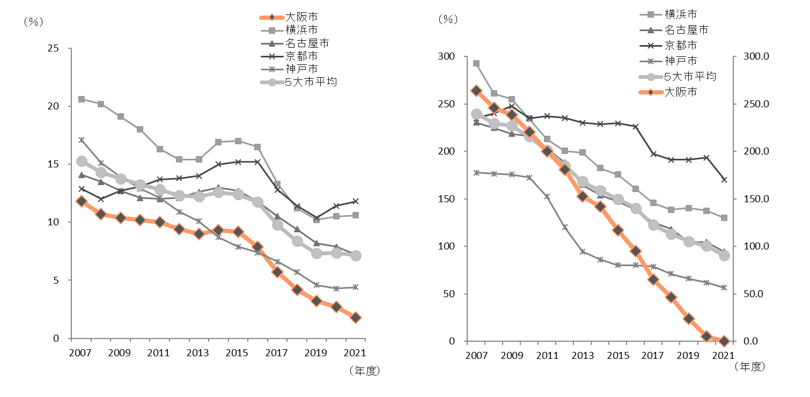
５．成果（現時点の到達点） ⑤実質公債費比率、将来負担比率の改善
市債発行の抑制に伴う市債残高の減少により、実質公債費比率、将来負担比率ともに改善し、他都市より低水準となっている。
実質公債費比率
将来負担比率

Slide 51
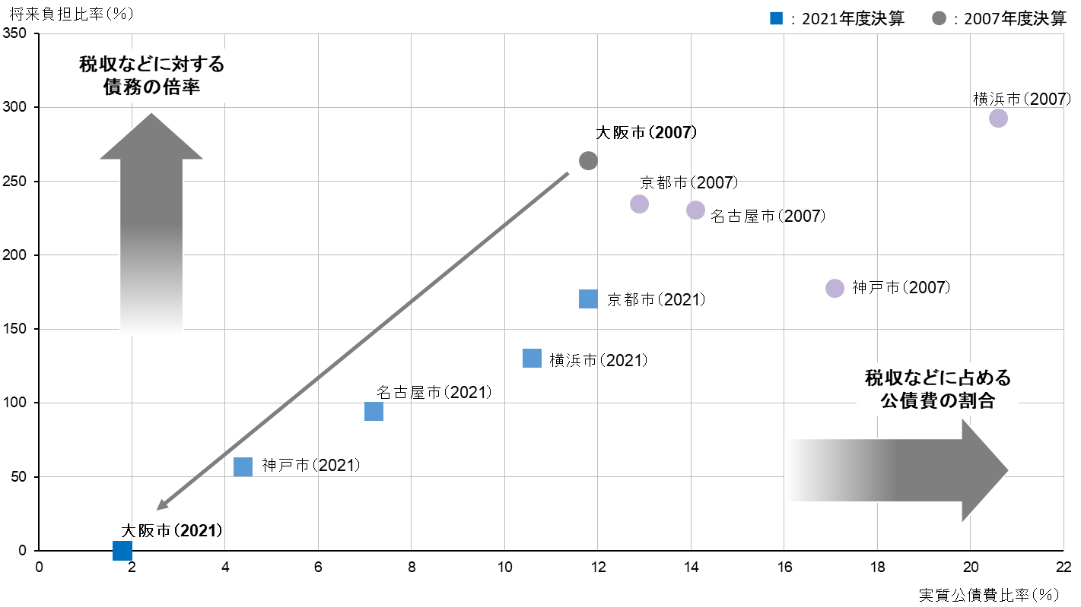
５．成果（現時点の到達点） ⑥実質公債費比率、将来負担比率の改善
54

Slide 52
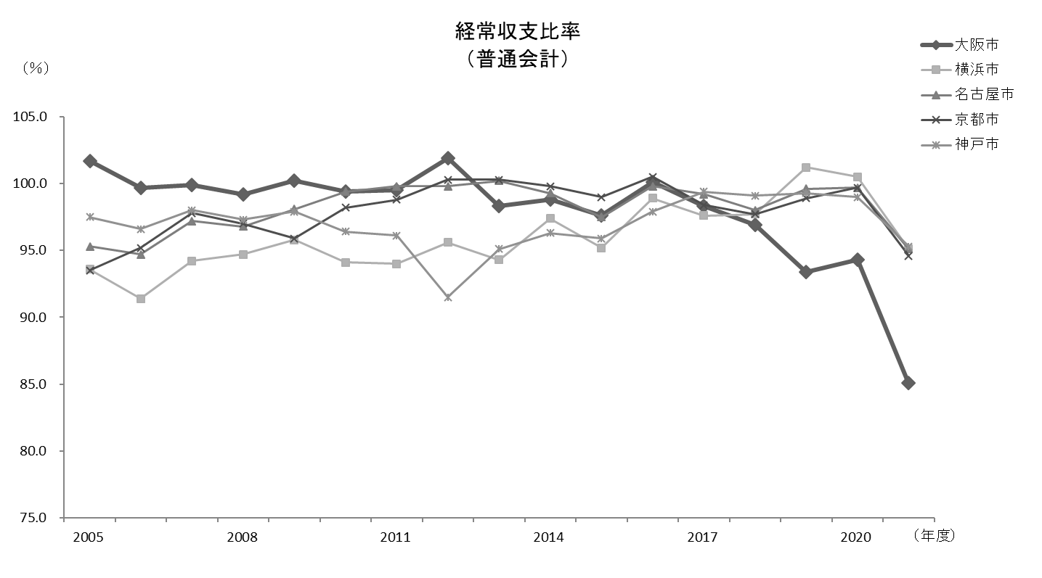
５．成果（現時点の到達点） ⑦財政の硬直性の改善
経常収支比率は生活保護費などの扶助費や市債の償還のための公債費といった経常的経費の増大により高い水準で推移してきたが、市税等経常的一般財源の堅調な推移に加え、市政改革の取組等により職員数の削減や市債残高の減少が進んだことから、近年は改善傾向にあり、他都市より低水準となっている。

Slide 53
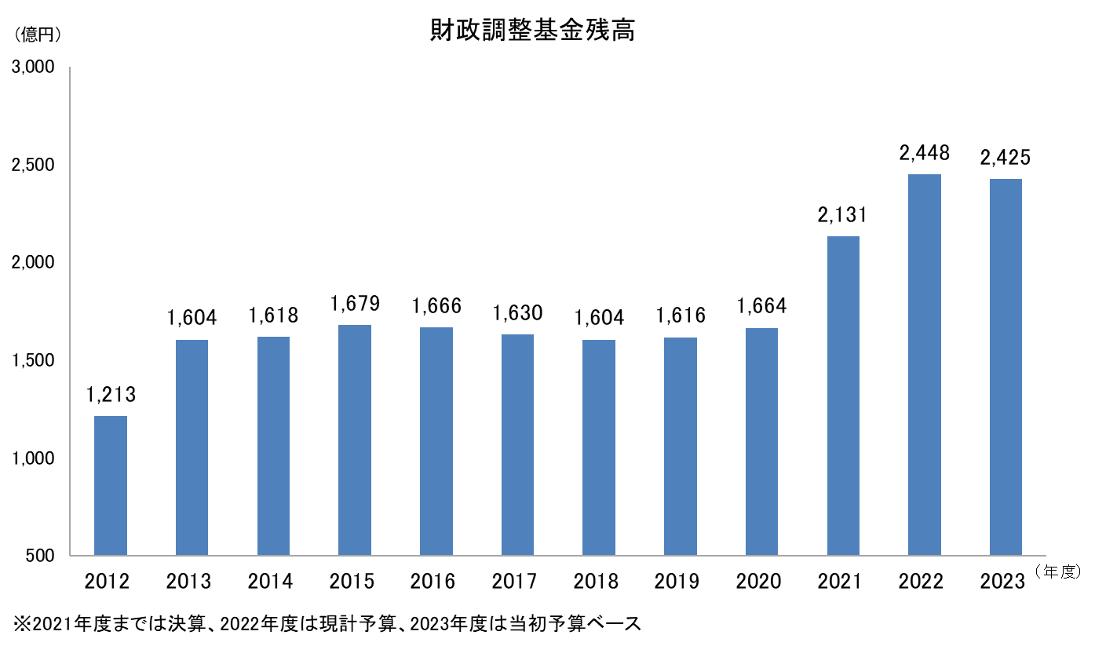
５．成果（現時点の到達点） ⑧財政調整基金残高
不況による大幅な税収の落ち込みにより財源が不足する場合や、災害の発生による予期しない経費の支出などに備えて、「財政調整基金」を積み立てており、2024年３月末における基金残高は、2,425億円となる見込み。
56

Slide 54
５．成果（現時点の到達点） ⑨2021年度決算状況
2021年度の決算では、他都市と比較し、主要な財政指標は改善している。
出典：2023年度予算（案）について ～豊かな大阪の実現に向けて～」
 | 経常収支比率 | 実質公債費比率 | 将来負担比率 | 財政調整基金残高
大阪市 | 過去最大値 (2004：103.6％) 85.1％ | 過去最大値 (2007：11.8％) 1.8％ | 過去最大値 (2007：263.8％) ^{※１} － | ^{※２} 2,131億円
横浜市 | 95.1％ | 10.6％ | 129.9％ | 313億円
名古屋市 | 95.1％ | 7.2％ | 94.2％ | 203億円
京都市 | 94.8％ | 11.8％ | 170.4％ | 95億円
神戸市 | 95.3％ | 4.4％ | 56.4％ | 146億円
※１ 充当可能財源等が将来負担額を上回ったため「-」となっている。
※２ 大阪市財政調整基金残高：2,425億円（2023年度末見込）
57
Notes:
ここまで、令和元年度までの成果を見てきましたが、その翌年の令和２年度の財政状況について、他都市と比較した表がこちらです。
左から順番に、
経常収支比率は、数値が大きいほど、義務的な経費以外に使える財源に余裕がないことを示しますが、他都市と比べて低く、より健全な状態であることが分かります。
実質公債費比率は、数値が大きいほど、返済の資金繰りが厳しいことを示しますが、こちらも、他都市と比べて低く、より健全な状態です。
また、将来負担比率は、先ほど申し上げたとおり、将来負担すべき負債の財政負担の割合ですが、他都市と比べてかなり低く抑えられています。
このように、大阪市の財政は着実に改善してきています。

Slide 55
５．成果（今後の取組の方向性）
本市財政は、職員数の削減や市債残高の縮減など、この間の市政改革の取組による成果や、税収の堅調な推移もあり、財政健全化が進み、2022年度及び2023年度当初予算において、補塡財源（財政調整基金）に依存せず、通常収支が均衡した。
財政状況を以前に後戻りさせないことを念頭に、急激な環境変化にも対応できるよう、引き続き改革に取り組む。
58

